Slide 1
Lo studente, le sue fragilità
e le dipendenze sempre più diffuse:
tecnologiche, cannabis, fumo, alcool, ecc. Il
ruolo della scuola.
Sergio De Filippis

Slide 2
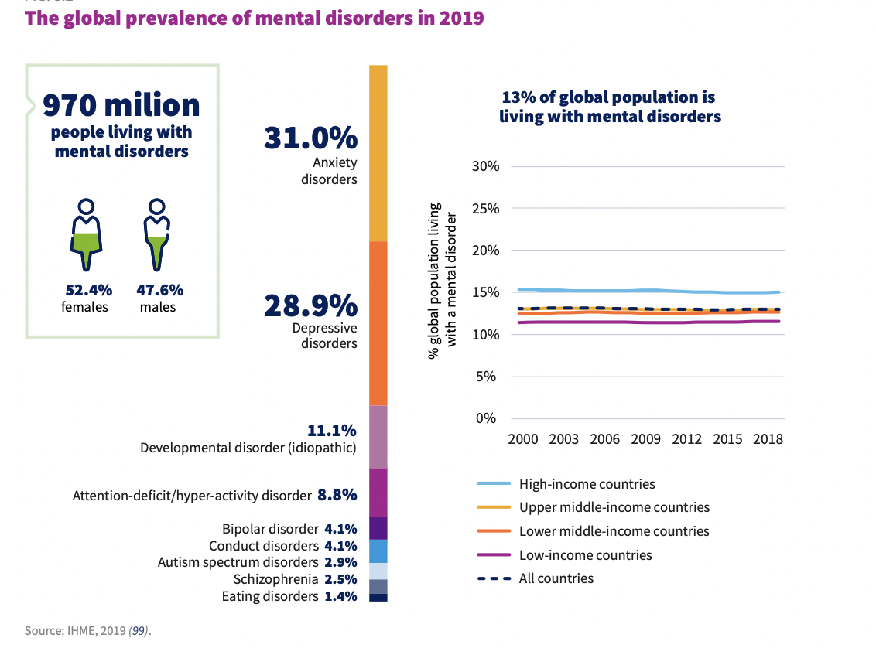
World mental health report 2022
Notes:
283 MILIONI DI PERSONE PROBLEMI LEGATI A USO DI ALCOL, 36 MILIONI USO DI SOSTANZE

Slide 3
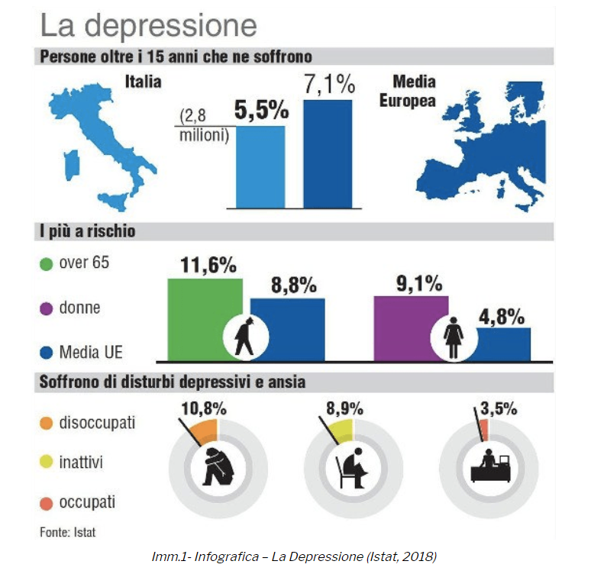
Italian National Institute of Statistics (Istat). Mental health at various stages of life: years 2015–2017. Available from: https://www.istat.it/it/files// 2018/07/Mental-health.pdf. 2022.

Slide 4
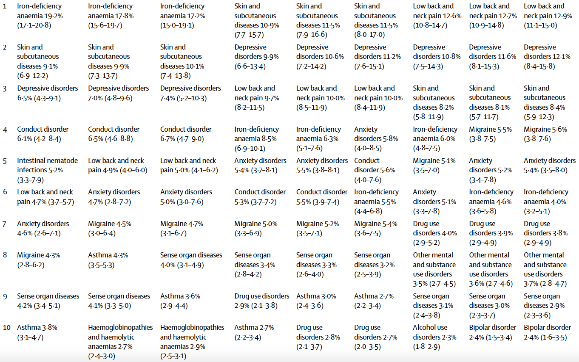
Global burden of diseases, injuries, and risk factors for young people’s health during 1990–2013: a systematic analysis for the Global Burden of Disease Study 2013
Ali H Mokdad, et al; Lancet 2016
Notes:
Il presente documento si propone di descrivere sistematicamente i domini salienti che dovrebbero essere considerati in questo sforzo per personalizzare il trattamento della depressione

Slide 5
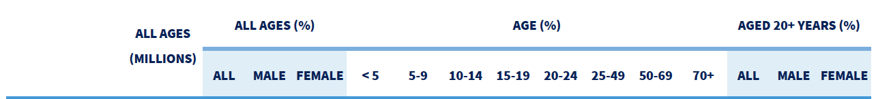
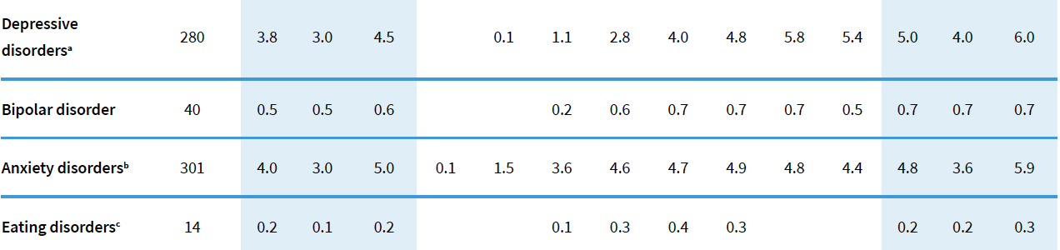
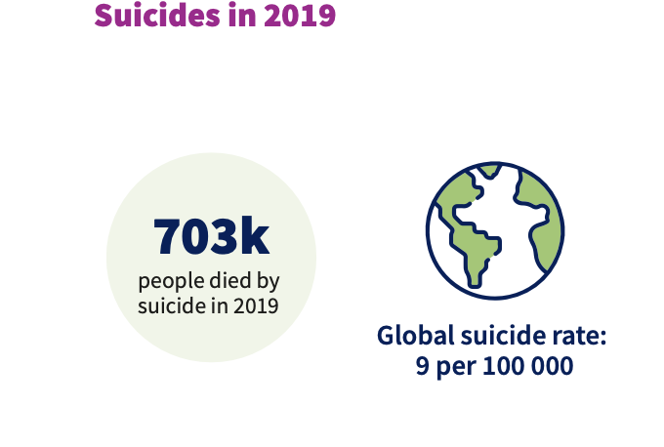
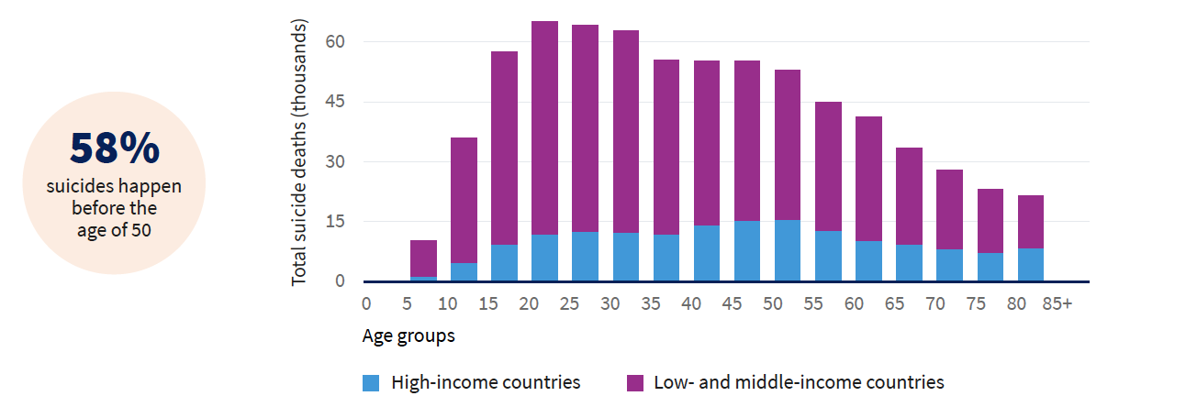
World mental health report 2022
Notes:
25% tra depressione ansia DB e eating disorder

Slide 6
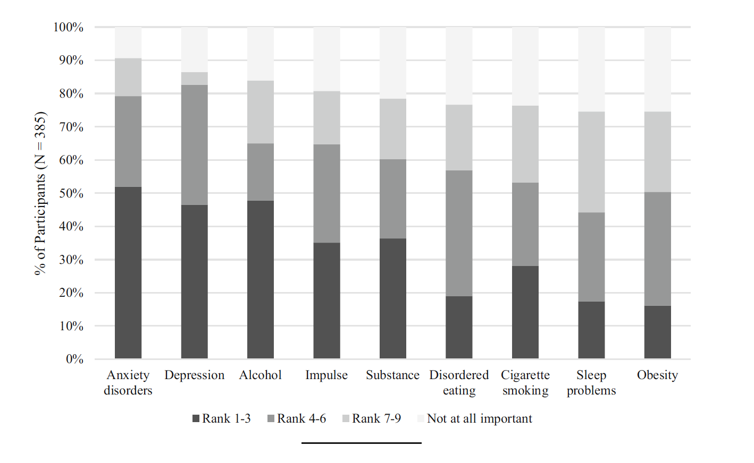
Examining Caretaker Attitudes Towards Primary Prevention of Pediatric Behavioral Health Problems in Integrated Care
Rank order of importance of preventing behavioral health disorders
Zimmermann M, O'Donohue W, Zepeda M, Woodley A. J Behav Health Serv Res. 2021 Jan
Notes:
Importanza relativa dei disturbi specifici secondo i genitori, I disturbi d'ansia sono stati più comunemente classificati come
importante da prevenire, con il 91% degli intervistati che classifica i disturbi d'ansia come importanti da prevenire,
Il 52% classifica i disturbi d'ansia tra le prime tre più importanti prevenzione e il 23% classifica
i disturbi d'ansia come il problema più importante da prevenire. Il secondo disturbo più probabile
classificata come importante è stata la depressione (86%), seguita dall'abuso di alcol (84%), il controllo degli impulsi
(81%), problemi di abuso di sostanze (78%), disturbi alimentari (77%), fumo di sigaretta
(76%), obesità (75%) e disturbi del sonno (75%)

Slide 7
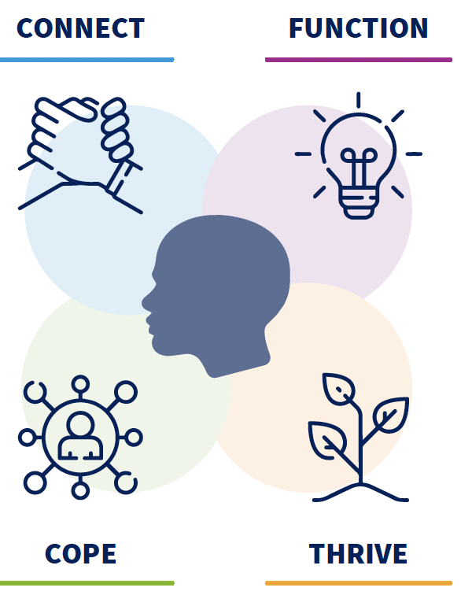
Mental health has intrinsic and instrumental value, helping us to connect, function, cope and thrive
Applicare abilità cognitive
Conseguire un'istruzione
Guadagnarsi da vivere
Fare scelte sane
Imparare nuove abilità
Sviluppare relazioni positive
Contribuire allo sviluppo della comunità
Ottenere un senso appartenenza
Entrare in empatia con gli altri
Realizzare le nostre abilità
Sentirsi bene
Trovare uno scopo nella vita
Pensare al nostro
benessere e a quello degli altri
Affrontare lo stress
Adattarsi al cambiamento
Adottare nuove idee
Effettuare scelte complesse
Capire e gestire le emozioni
World mental health report 2022
Notes:
Far fronte, prosperare

Slide 8
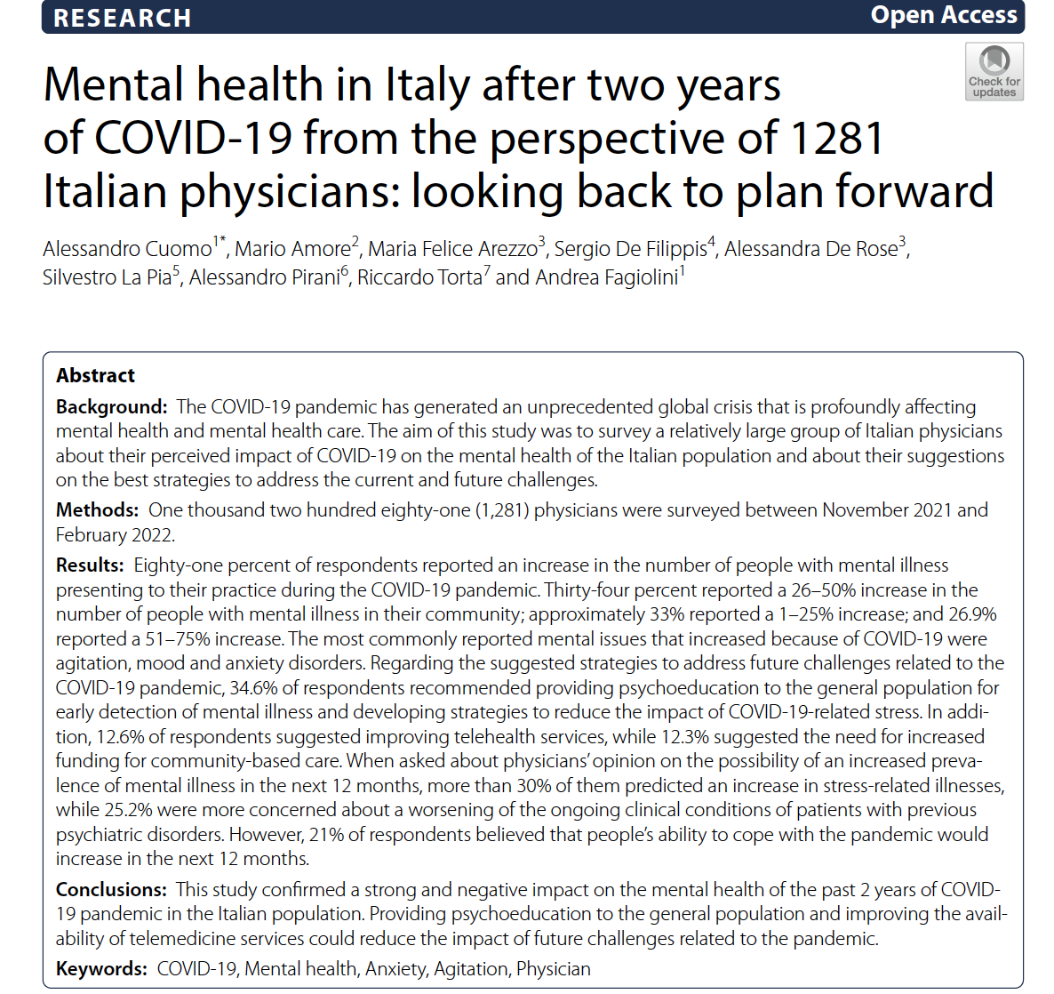
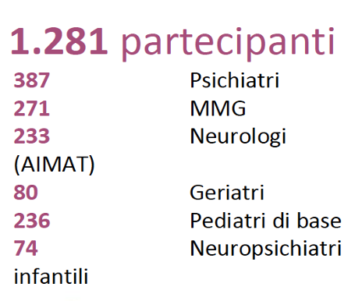
Cuomo et al. Annals of General Psychiatry (2022)

Slide 9
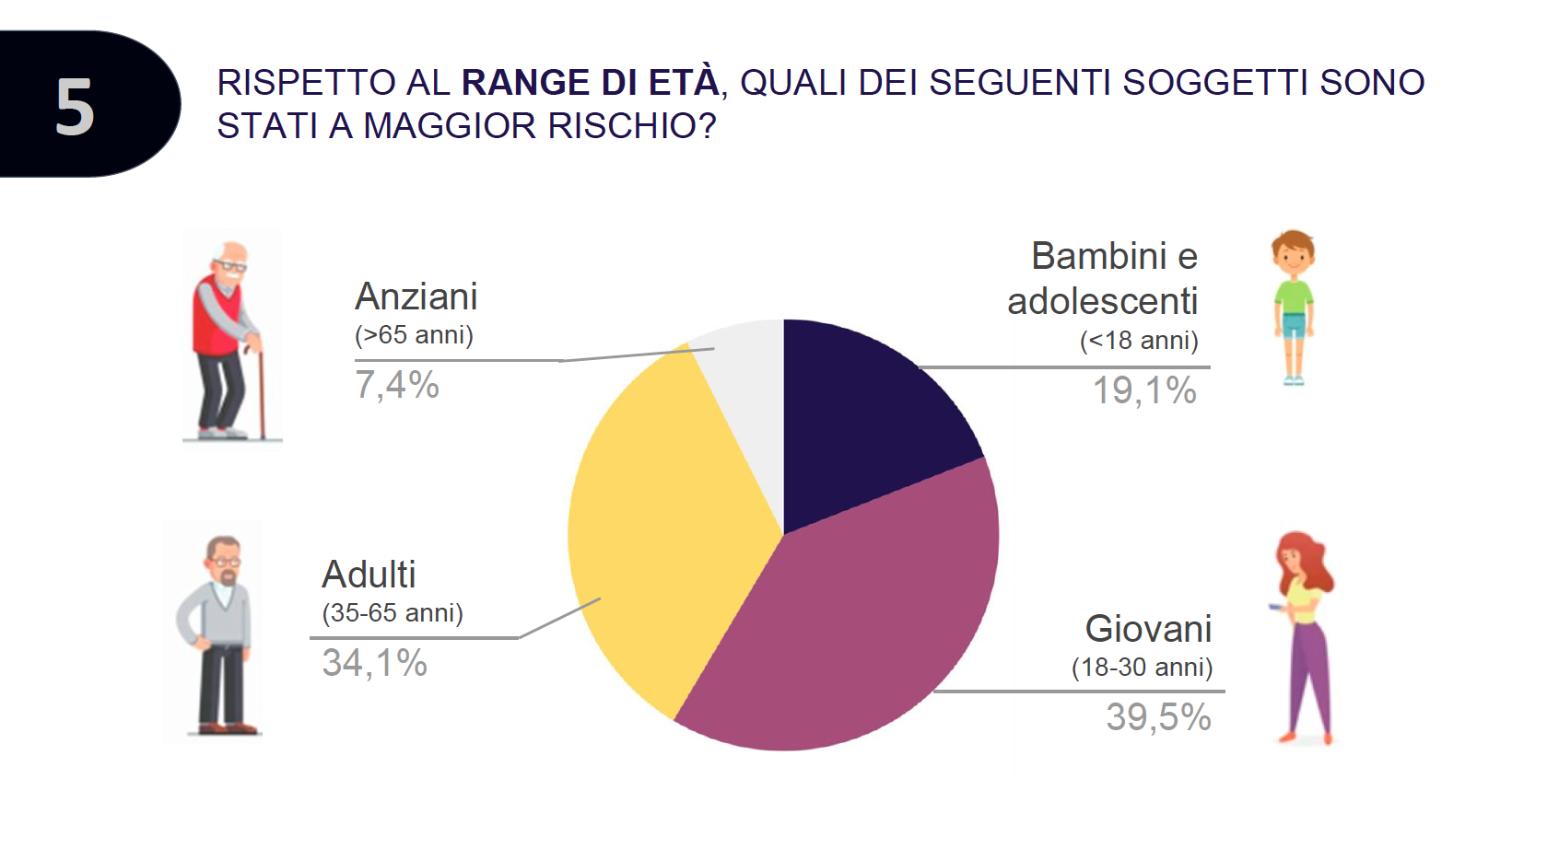
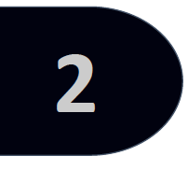
Cuomo et al. Annals of General Psychiatry (2022)

Slide 10
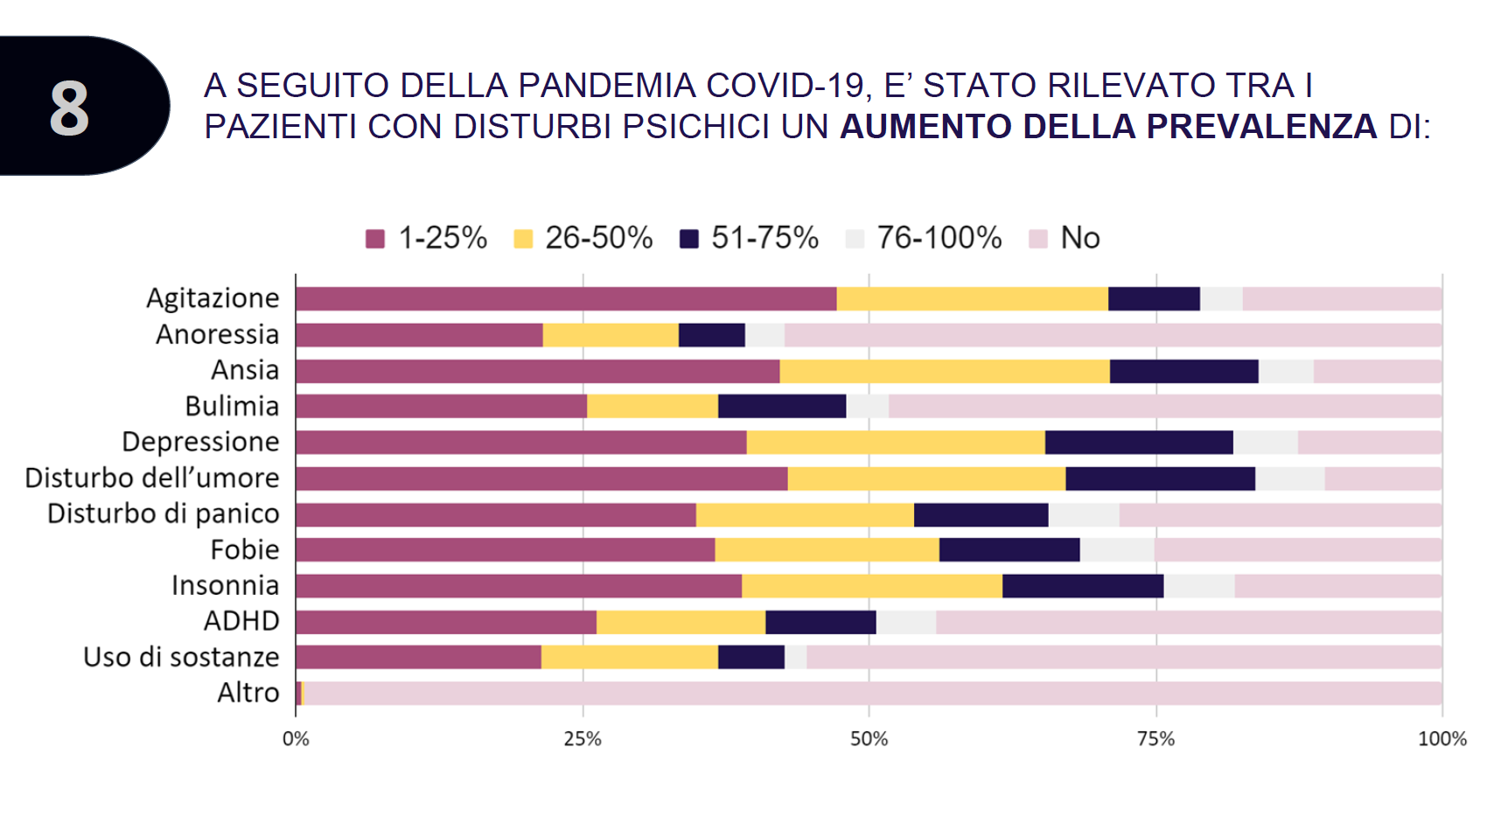
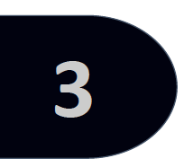
Cuomo et al. Annals of General Psychiatry (2022)

Slide 11
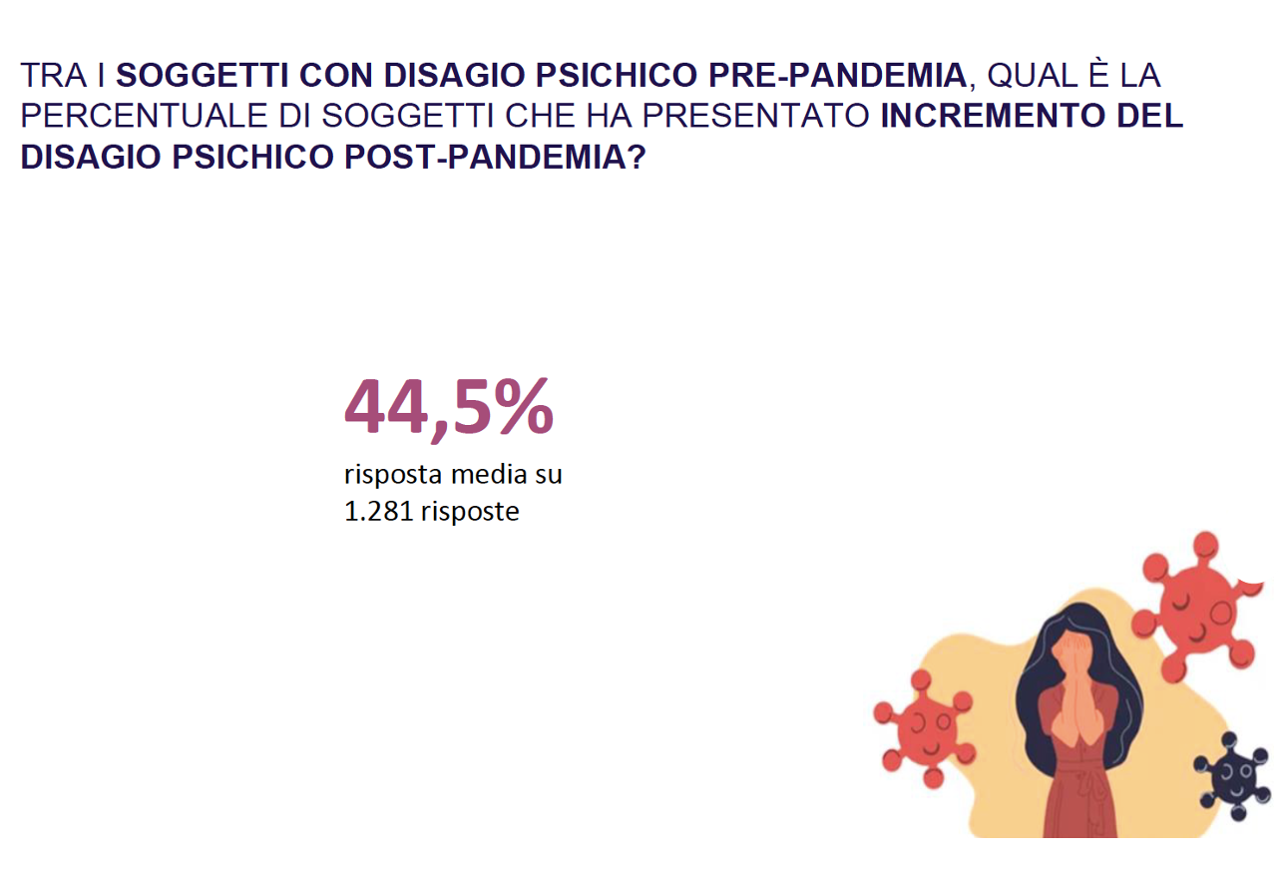
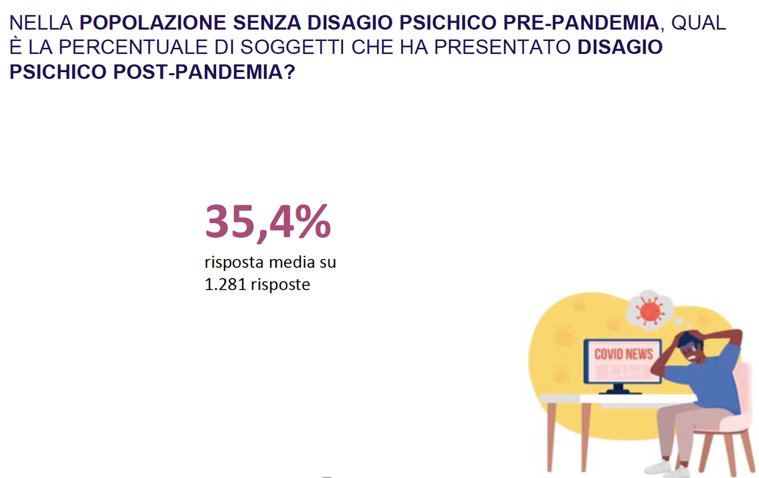
Cuomo et al. Annals of General Psychiatry (2022)

Slide 12
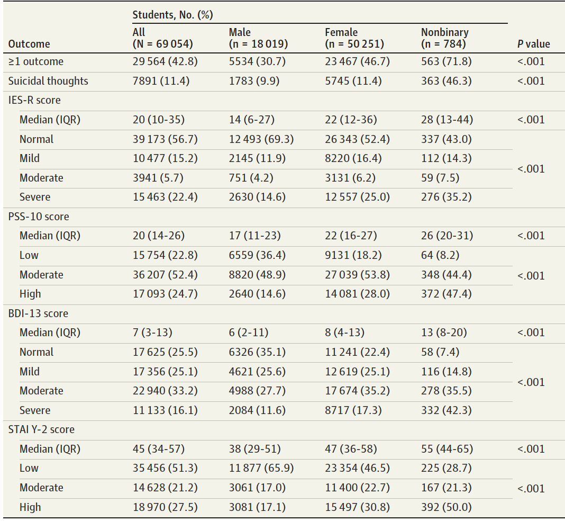
Factors Associated With Mental Health Disorders Among University Students in France Confined During the COVID-19 Pandemic
69 054 students living in France during the COVID-19 quarantine
Marielle Wathelet et al; Jama Network Open 2020
Notes:
Abbreviations: BDI-13, 13-item Beck Depression Inventory; IES-R, Impact of Events Scale–Revised; IQR, interquartile range; PSS-10, 10-item Perceived Stress Scale; STAI Y-2, 20-item State-Trait Anxiety Inventory, State subscale.
gli alti livelli di preoccupazione per i membri della famiglia che hanno contratto il COVID-19 sono stati significativamente
associati ad alti livelli di angoscia, stress, ansia e depressione.
Infine, il ricorso ai servizi di salute mentale sembra essere diminuito durante la quarantena. Per
ad esempio, prima della quarantena, persone di età compresa tra 16 e 24 anni con alti livelli di depressione o ansia
ha ottenuto un aiuto professionale nel 18%-34% dei casi.21,22 Qui, gli studenti con suicidio autodenunciato
pensieri o grave ansia, stress, angoscia o depressione hanno cercato assistenza per la salute mentale solo il 12,4% dei
il tempo.

Slide 13
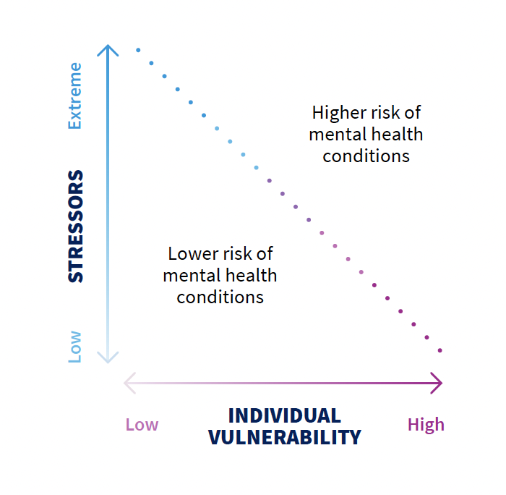
L’interazione tra le singole vulnerabilità con fattori di stress possono portare a disordini mentali
World mental health report 2022

Slide 14
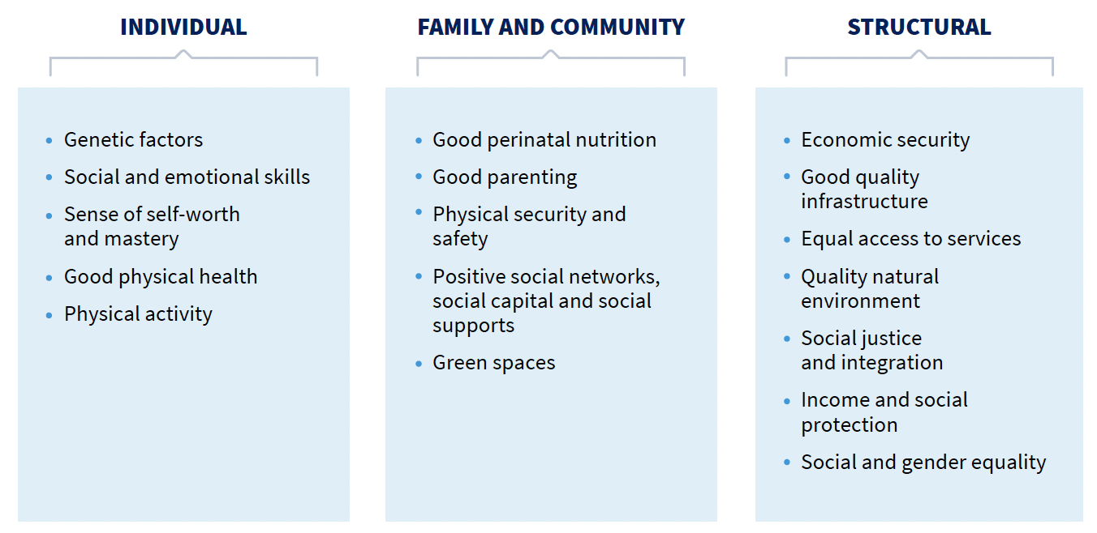


Examples of risks and protective factors that determine mental health
World mental health report 2022
Notes:
Fattori genetici, Abilità sociali ed emotive, Senso di autostima e maestria, Buona salute fisica, Attività fisica,
Buona nutrizione perinatale, Buona genitorialità, Sicurezza fisica, Social network positivi, supporto sociale e capitale sociale
Spazi verdi. Sicurezza economica Buona qualità infrastrutture, Parità di accesso ai servizi
Qualità naturale ambiente, Giustizia sociale e integrazione, Reddito e sociale protezione, Uguaglianza sociale e di genere

Slide 15
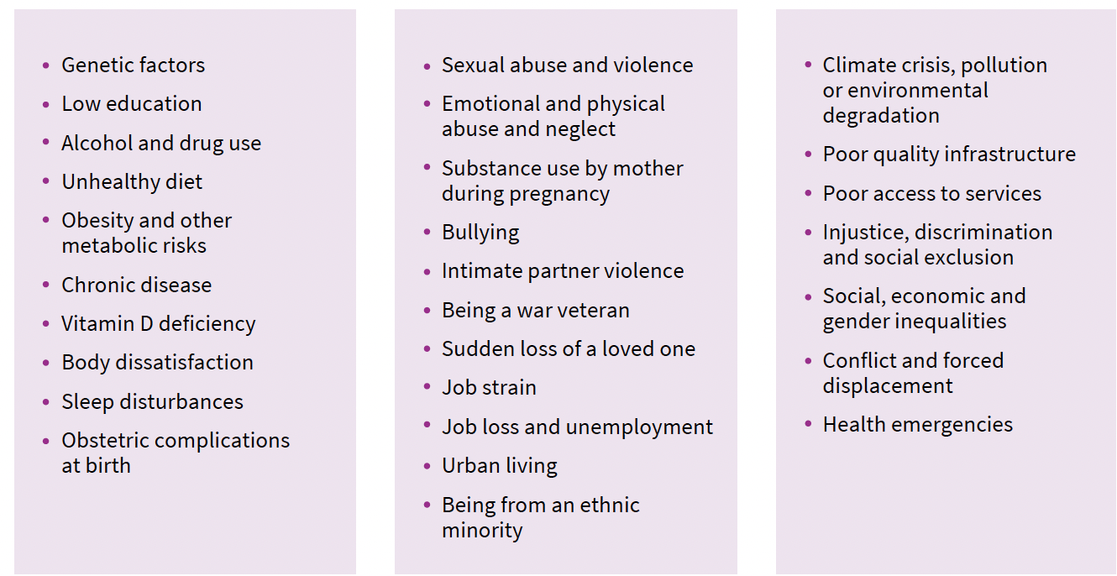

Examples of risks and protective factors that determine mental health
World mental health report 2022
Notes:
Fattori genetici, Bassa istruzione, Uso di alcol e droghe, Dieta malsana, Obesità e altri rischi metabolici, Malattie croniche, Carenza di vitamina D, Insoddisfazione corporea, Disturbi del sonno, Complicanze ostetriche alla nascita, Abuso e violenza sessuale, abuso e negligenza, Uso di sostanze da parte della madre durante la gravidanza, Bullismo, Violenza intima del partner,Essere un veterano di guerra,Perdita improvvisa di una persona cara, Stress lavorativo,Perdita del lavoro e disoccupazione, Vita urbana, Essere di un'etnia minoritaria, Crisi climatica, inquinamento ambiental, Infrastrutture di scarsa qualità, Scarso accesso ai servizi, Ingiustizia, discriminazione ed esclusione sociale, disuguaglianze di genere, Conflitto e forzato, Emergenze sanitarie

Slide 16
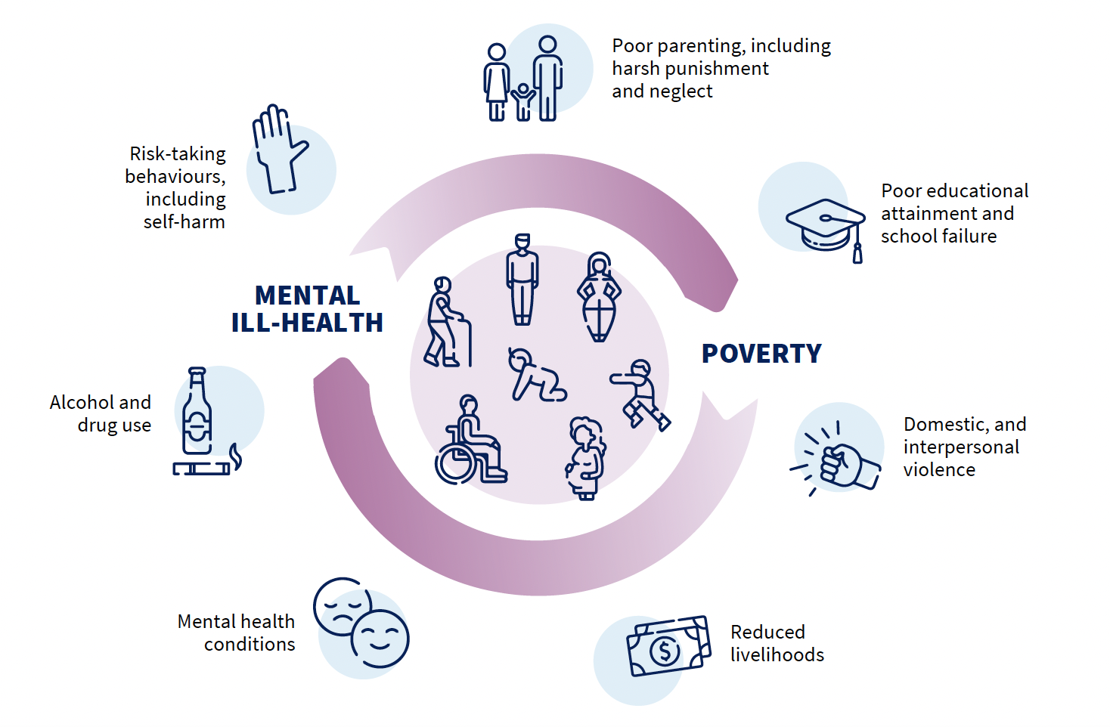
Il circolo vizioso tra povertà e malattie mentali aggrava le condizioni di salute mentale
World mental health report 2022

Slide 17
Responding to childhood trauma
Disregolazione affettiva
Concetto di sé estremamente negativo
Difficoltà nel formare e mantenere relazioni
Depressione
Comportamenti anticonservativi
Notes:
la disregolazione affettiva dopo il maltrattamento infantile può cambiare la percezione degli stimoli interni ed esterni e dei sentimenti soggettivi, contribuendo allo sviluppo del dolore cronico e dell'ansia o, al contrario, ai sintomi dissociativi nell'iposensibilità al dolore.
la disregolazione della ricompensa dopo il maltrattamento è collegata a sintomi depressivi negli adolescenti.
Le persone con una storia di maltrattamento hanno maggiori probabilità di sperimentare altre relazioni sociali stressanti (p. es., il rifiuto dei pari nell'adolescenza) e il maltrattamento infantile contribuisce al diradamento sociale, per cui la rete di relazioni di supporto di un bambino diminuisce. l'ipervigilanza o l'evitamento di segnali di minaccia che portano a comportamenti aggressivi o ritiro. I social network acquistano così maggiore importanza per sostenere la resilienza dei giovani.
L'assistenza incentrata sulla persona e informata sul trauma dovrebbe evitare che le persone vengano ritraumatizzate o si sentano ignorate, mancate di rispetto o più spaventate; i pazienti hanno bisogno di sentirsi al sicuro e ascoltati, di vedere riconosciuti i loro punti di forza ed essere in grado di scegliere e controllare le loro cure.

Slide 18
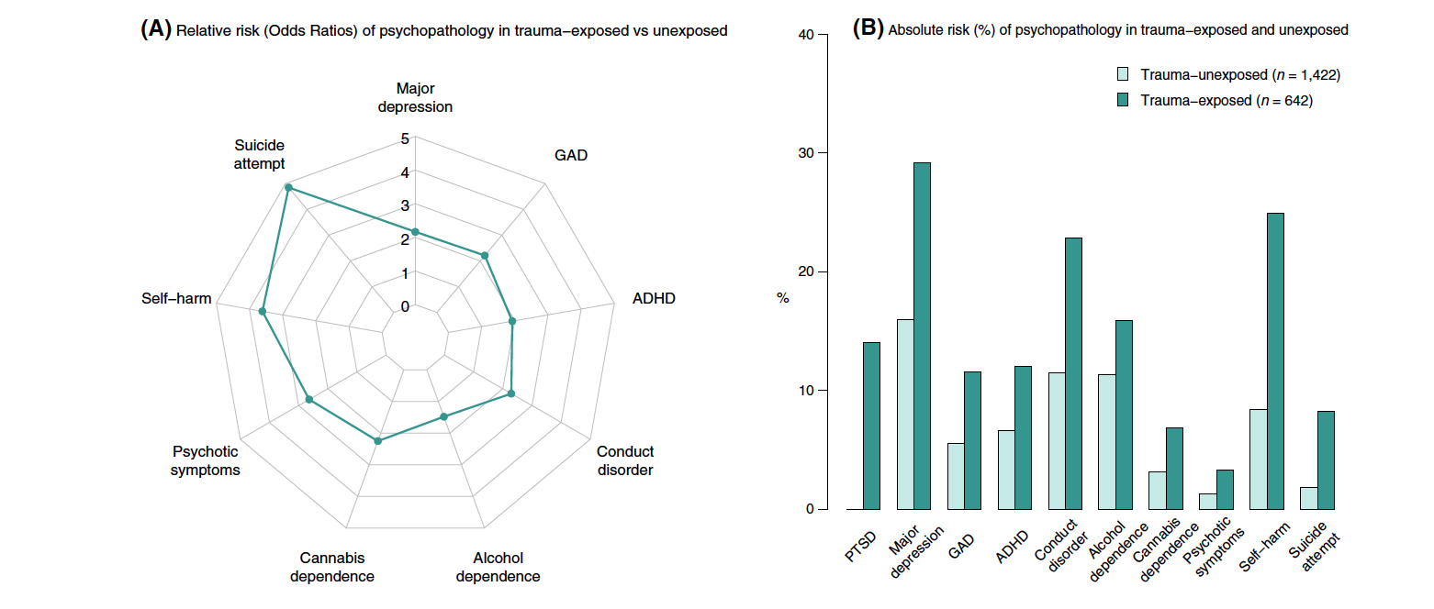
Annual Research Review: Rethinking childhood trauma – new research directions for measurement, study design and analytical strategies
A. Danese; Journal of Child Psychology and Psychiatry 2019
Notes:
Psicopatologia nei bambini traumatizzati rispetto a quelli non traumatizzati. Il pannello A mostra il rischio relativo (odds ratio) per diverse diagnosi psichiatriche e risultati nei bambini traumatizzati rispetto a quelli non traumatizzati dallo studio E-Risk. Il pannello B mostra il rischio assoluto (%) di diverse diagnosi psichiatriche ed esiti in bambini traumatizzati e non traumatizzati dall'E-Risk Study. ADHD = disturbo da deficit di attenzione/iperattività. GAD = disturbo d'ansia generalizzato. PTSD = disturbo da stress post-traumatico. Adattato da Lewis et al. (2019)

Slide 19
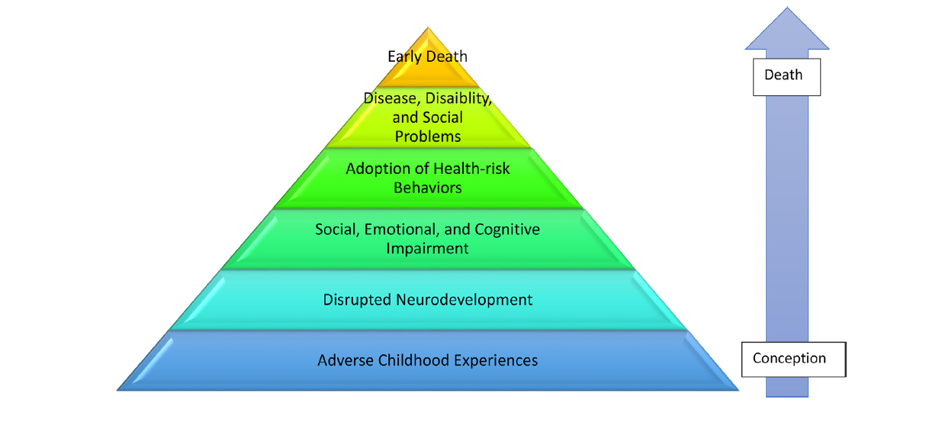
Adverse Childhood Experiences and Trauma- Informed Care
Goddard A; J Pediatr Health Care. 2021

Slide 20
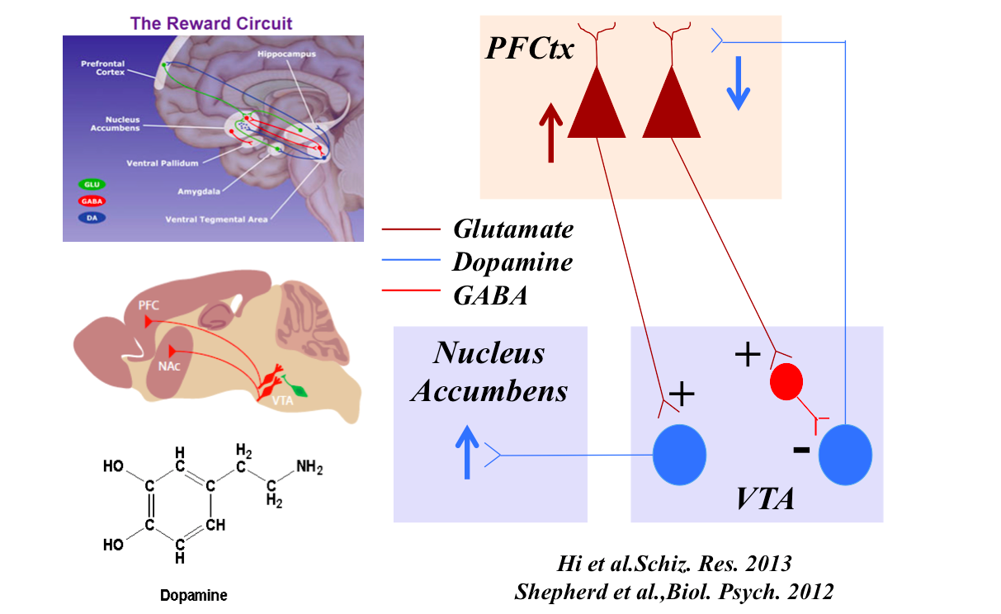
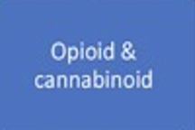

Role of proinflammatory cytokines in dopaminergic system disturbances, implications for anhedonic features of MDD
Idee di
suicidio
Disturbo della
concentrazione
Cognitivi
Senso di
Colpa/Inutilità
Fisici
Fatica,
Astenia
Emotivi
Perdita di
Interesse/anedonia
(75%)
Dolore/
Disturbi Somatici
Depressione
Pan Z, Rosenblat JD, Swardfager W, McIntyre; Curr Pharm Des. 2017

Slide 21
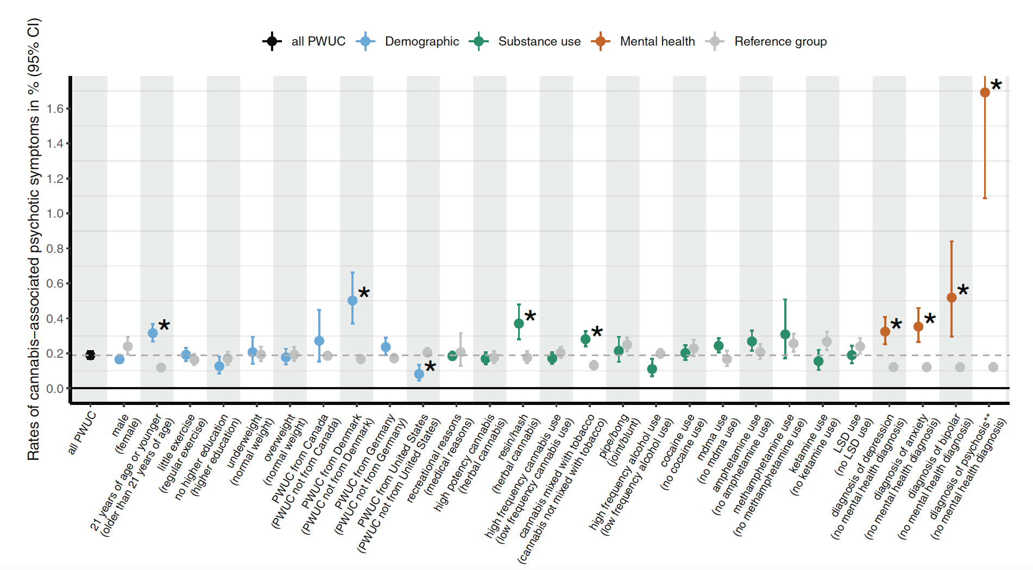
Rates and correlates of cannabis-associated psychotic symptoms in over 230,000 people who use cannabis
T Schoeler, J Ferris and A R. Winstock;Translational Psychiatry 2022
Notes:
i tassi erano presenti in PWUC al di sotto dei 21 anni rispetto agli anziani (rischio relativo, RR = 2,66). I tassi di CAPS erano
anche più alti in PWUC residente in Danimarca (RR = 3,01), quando rispetto al resto del campione. Analisi esplorative a posteriori
ha indicato che i tassi elevati di CAPS in Danimarca potrebbero riflettere la popolarità della resina ad alta potenza in questo paese Tassi più bassi di CAPS erano presenti nelle PWUC residenti negli Stati Uniti Stati (RR = 0,4). Tuttavia, abbiamo scoperto che i tassi di CAPS lo erano più alto nei partecipanti che mescolano cannabis con tabacco quando rispetto a chi consuma cannabis senza tabacco (RR = 2.15). Per quanto riguarda le caratteristiche dell'uso della cannabis, rischio di CAPS non era significativamente aumentato nella PWUC che riportava un uso frequente di cannabis o in quelli che usano principalmente cannabis ad alta potenza nell'anno precedente. Allo stesso modo, la via di somministrazione (es. bong, joint) e l'uso di altre sostanze psicoattive(ad es. alcol, MDMA, cocaina, anfetamine, ketamina, LSD) in l'anno precedente non ha aumentato significativamente il rischio di CAPS. Infine, avere una diagnosi di salute mentale era collegata a un livello più alto tassi di CAPS. Le stime di rischio più elevate erano presenti negli utenti con un disturbo psicotico (RR = 14,01, rischio assoluto = 1,69%), seguito da quelli con diagnosi di bipolare (RR 4,30), ansia (RR = 2,92) e depressione (RR = 2,68

Slide 22
Composizione Del Campione
Studio osservazionale su 1000 pazienti reclutati presso la clinica Neuro Psichiatrica Villa von Siebenthal, Genzano di Roma, in regime di ricovero e in regime ambulatoriale
Età compresa tra 12 e 35 anni;
Uso di THC al momento della valutazione o lifetime
Intervista clinica e revisione delle cartelle
Sono risultati eleggibili 323 pazienti
Trovini,….. De Filippis, European Psychiatry accepted

Slide 23
Ricerca In Anamnesi Di Una Condizione Premorbosa
Adverse childhood experiences (ACE)
  Abuse of child
  Trauma in child’s household environment
  Neglect of child
Disturbi del Neurosviluppo (DN)
  Disabilità intellettiva lieve
  Disturbi della comunicazione
  Disturbi dello Spettro dell’Autismo
  ADHD
  Disturbi Specifici dell’Apprendimento
  Disturbi del movimento
  Disturbi da TIC
Social and Emotional Impairment (SEI)
  compromissione nel funzionamento sociale
  compromissione nella sfera emotiva
Trovini,….. De Filippis, European Psychiatry accepted
Notes:
Abbiamo deciso di ricercatr

Slide 24
Statistiche Descrittive Dell’intero Campione
Trovini,….. De Filippis, European Psychiatry accepted
Notes:
ACE
Adverse Childhood Experiences (Abuse of child, Trauma in child’s household environment, Neglect of child)
SEC
Social and Emotional Impairment
DN
Disrupted Neurodevelopment (Disabilità intellettive, Disturbi della comunicazione, Disturbi dello Spettro dell’Autismo, ADHD, Disturbi Specifici dell’Apprendimento, Disturbi del movimento, Disturbi da TIC)
DN + ACE
Disrupted Neurodevelopment + Adverse Childhood Experiences
DN + SEC
Disrupted Neurodevelopment + Social and Emotional Impairment
ACE + SEC
Adverse Childhood Experiences + Social and Emotional Impairment
DN + ACE + SEC
Disrupted Neurodevelopment + Adverse Childhood Experiences + Social and Emotional Impairment

Slide 25
Statistiche Descrittive Dell’intero Campione
Variabili | M (ds)
Età | 22.94 (4.69)
Età inizio cannabis | 14.39 (2.20)
Età di esordio | 16.32 (3.04)
ΔTcannabis-esordio | 1.98 (2.03)
Età primo ricovero | 17.59 (3.57)
Variabili | N (%)
Sesso
M | 209 (64.7)
F | 114 (35.5)
Pazienti < 18 anni | 35 (10.8)
Dosaggio Cannabis
<1 g/die | 114 (35.3)
1-2 g/die | 119 (36.8)
2-4 g/die | 89 (27.6)
>4 g/die | 1 (.03)
Variabili | N (%)
Poliuso | 205 (63.5)
Cocaina | 134 (41.5)
Oppioidi | 24 (7.4)
Amfetamine | 49 (15.2)
Allucinogeni | 32 (9.9)
Alcol | 117 (36.2)
BDZ | 24 (7.4)
Trovini,….. De Filippis, European Psychiatry accepted

Slide 26
Differenze Tra Pazienti Con O Senza Condizioni Premorbose Rispetto Al Decorso Clinico
Variabili, M (sd) | Gruppo con premorboso | Gruppo senza premorboso | F | p
Età Inizio Cannabis | 14.10 (1.99) | 15.94 (2.62) | 33.76 | <.001
ΔTcannabis-esordio | 1.89 (.12) | 2.42 (.28) | 3.04 | NS
Età esordio | 15.93 (2.86) | 18.37 (3.18) | 30.70 | <.001
Età primo ricovero | 17.05 (3.08) | 20.37 (4.60) | 42.33 | <.001
Confronto tra medie - ANOVA
Trovini,….. De Filippis, European Psychiatry accepted

Slide 27
Differenze Tra Pazienti Con O Senza Condizioni Premorbose Rispetto Alla Sintomatologia
Variabili, N (%) | Gruppo con premorboso | Gruppo senza premorboso | χ² | p
Sintomi
Agitazione | 119 (91.5) | 11 (8.5) | 9.39 | .001
Discontrollo | 65 (89.0) | 8 (11.0) | 1.84 | NS
Ritiro | 64 (84.2) | 12 (15.8) | .007 | NS
Flessione umore | 64 (78.0) | 18 (22.0) | 2.78 | NS
Deliri | 84 (79.2) | 22 (20.8) | 2.53 | NS
Dispercezioni | 54 (74.0) | 19 (26.0) | 6.88 | .009
Panico | 47 (82.5) | 10 (17.5) | .10 | NS
Autolesionismo | 84 (92.3) | 7 (7.7) | 6.62 | .006
DCA | 16 (100) | 0 (0.0) | 3.23 | .056
TAVOLE DI CONTIGENZA
Trovini,….. De Filippis, European Psychiatry accepted
Notes:
Più urgente

Slide 28
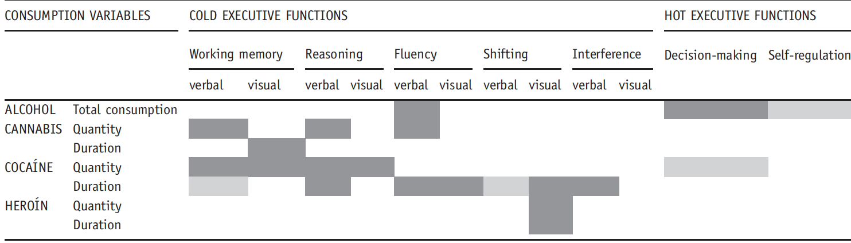
Neuropsychological consequences of alcohol and drug abuse on different components of executive functions
Fernández-Serrano MJ, Pérez-García M, Schmidt Río-Valle J, Verdejo-García A. J Psychopharmacol. 2010
Notes:
la quantità di consumo di cannabis predice le prestazioni su memoria di lavoro verbale, ragionamento verbale, fluidità verbale
e il processo decisionale; (ii) la quantità di cocaina consumata predice le prestazioni sul lavoro verbale e visivo-spaziale memoria, ragionamento verbale e visivo e processo decisionale; e (iii) la quantità di consumo di eroina prevista performance sullo spostamento visuo-spaziale. Quanto alla durata, la durata del consumo di cannabis prevede performance solo sulla memoria di lavoro visiva; la durata del consumo di cocaina prevede il rendimento memoria di lavoro verbale e ragionamento, sia verbale che fluidità e spostamento non verbali e inibizione basata sull'interferenza; la durata del consumo di eroina
performance sullo spostamento visuo-spaziale.

Slide 29
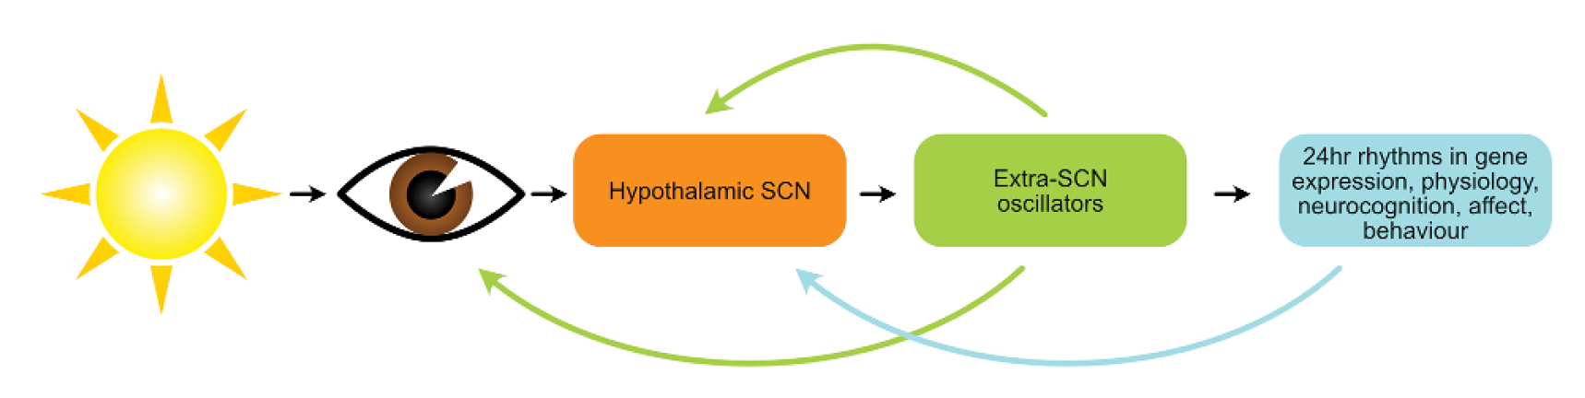
Circadian function
G S Malhi et al; Australian & New Zealand journal of Psychiatry 2021
Notes:
Il sistema circadiano è adattato per ottimizzare la coordinazione e la sincronizzazione dei processi biologici, neurocognitivi e psicologici.
Negli esseri umani, il sistema circadiano è meglio compreso come un sistema aperto, sono associati disturbi dell'attività, della cognizione e dell'emozione
con anomalie circadiane. Questo è forse più evidente in BD, dove i disturbi sono marcati. Tali anomalie potrebbero essere semplicemente epifenomeni o conseguenze del disturbo,
ma un'ampia gamma di prove suggerisce che le anomalie circadiane possono essere causali in BD e come tali sono di interesse come potenziale obiettivo di trattamento. I principali sintomi della depressione implicano interruzioni circadiane come: cambiamenti nel sonno/ ciclo di veglia; variazione diurna nella gravità dei sintomi dell'umore; e variazioni nei livelli ciclici giornalieri di ormoni e neurotrasmettitori

Slide 30
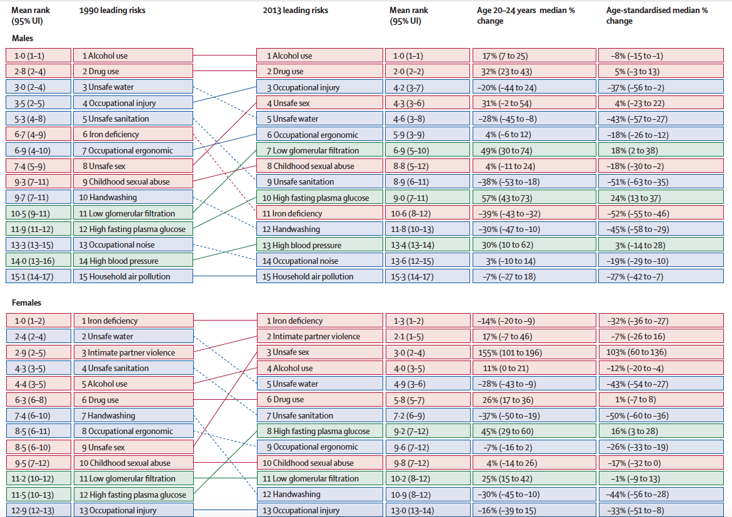
Global status report on alcohol and health 2018
L'alcol provoca 2,5 milioni di morti ogni anno
Il 50% dei crimini dovuti a violenze
Il 25% dei decessi nei paesi industrializzati è dovuto all'abuso di sostanze psicotrope
I disturbi da uso di sostanze rimangono gravemente sotto trattati
Solo l'11% delle persone che necessitano di cure ha ricevuto cure adeguate nel 2018
World Health Organization 2018; Kalin N. H; A J Psychiatry 2020

Slide 31
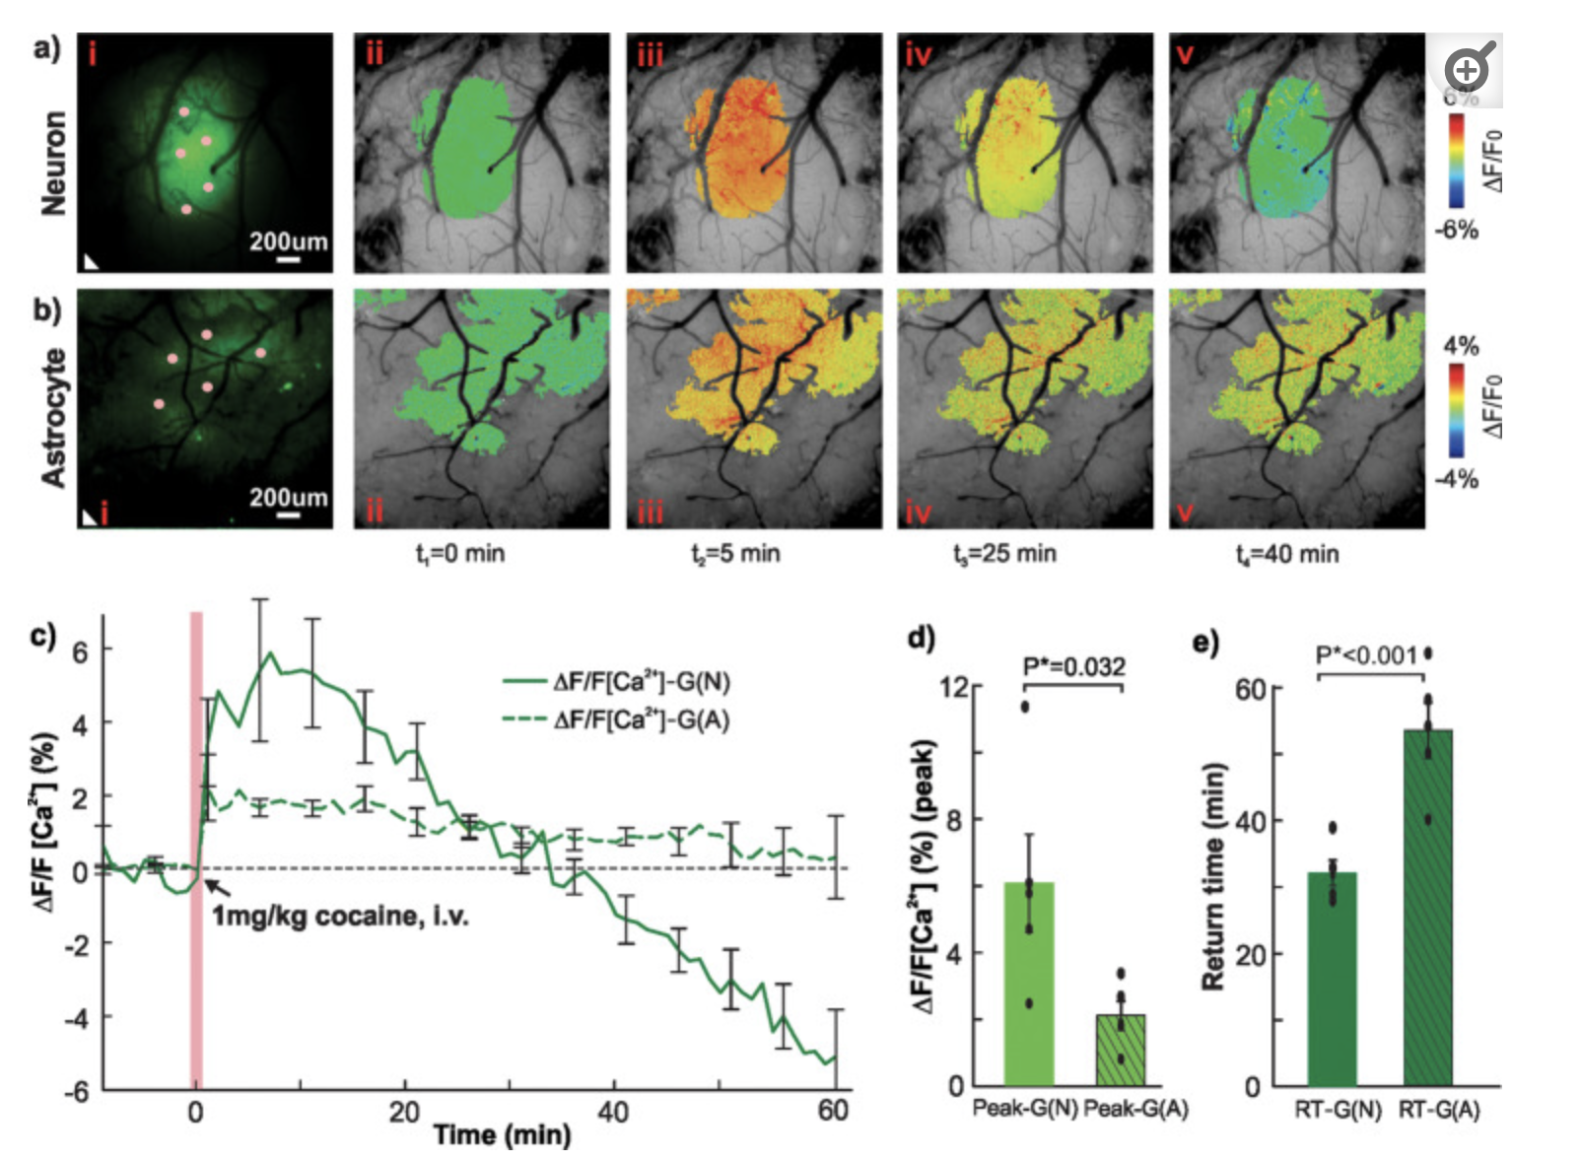
Cocaine’s Cerebrovascular Vasoconstriction Is Associated With Astrocytic Ca Increase
In Mice
Liu Y, Hua Y, Park K, Volkow ND, Pan Y, Du C. Commun Biol. 2022
Notes:
la cocaina acuta ha innescato la vasocostrizione arteriosa e venosa e ha ridotto il tessuto di ossigenazione. Considerando che l'ultimo si è ripreso entro trenta minuti dall'iniezione seguito da un superamento, la vasocostrizione è persistita per tutto il periodo di misurazione. l'inibizione astrocitica con la clozapina nei topi espressi con GFAP-DREADD (Gi) ha impedito la vasocostrizione indotta dalla cocaina, indicando che l'attivazione astrocitica ha mediato i cambiamenti vascolari in risposta alla cocaina. La vasocostrizione indotta dalla cocaina riduce il flusso sanguigno cerebrale e può portare a disturbi neurologici complicazioni come ischemia e ictus. Qui, abbiamo anche documentato una significativa diminuzione delvolume ematico cerebrale dopo cocaina acuta che persisteva 60 minuti dopo la sua somministrazione. l'ipossiemia recuperata di ~ 25 min
seguito da un superamento del valore basale nonostante la vasocostrizione persistente. È probabile che gli effetti vasocostrizione della cocaina riflettano i suoi effetti simpaticomimetici sebbene sia probabile che contribuiscano anche i suoi effetti sui canali del Ca di tipo L nei vasi sanguigni. Astrocitico
L'accumulo di ΔF/F [Ca ] associato alla segnalazione della dopamina comporta il rilascio di Ca. Di recente, hanno mostrato che il blocco del canale del Ca riduce la vasocostrizione e la neurotossicità della cocaina nel Corteccia Prefrontale. Altri hanno anche riferito che i Ca-antagonisti riducono gli esiti negativi da
ischemia cerebrale e ictus indotti da cocaina tamponando la vasocostrizione indotta da cocaina. l'attivazione astrocitica da parte della cocaina è alla base della vasocostrizione indotta dalla cocaina, come evidenziato dalla corrispondenza temporale tra attivazione astrocitica e riduzione dei volumi ematici arteriosi e
la prevenzione della vasocostrizione indotta da cocaina con inibizione dell'attivazione astrocitica. Questi risultati sono clinicamente rilevanti poiché suggeriscono che gli interventi per ridurre l'attivazione degli astrociti potrebbero aiutare a ripristinare il flusso sanguigno cerebrale nei consumatori di cocaina.

Slide 32
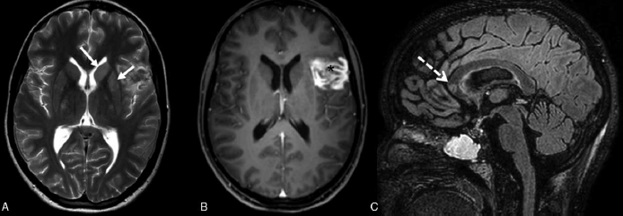
Multiple Cerebral Infarcts In A Young Patient Associated With Marijuana Use
Adolescente 14 anni
Volpon LC, Sousa CLMM, Moreira SKK, Teixeira SR, Carlotti APCP. J Addict Med. 2017
Notes:
FIGURA 1. Corsa iperacuta tardiva. (A) Alta intensità del segnale in corrispondenza dell'immagine ponderata con T2 nel putamen sinistro e testa del nucleo caudato (frecce). Queste aree dimostrano diffusione ristretto all'immagine di risonanza magnetica ponderata diffusione e sulla mappa apparente di coefficiente di diffusione (non mostrata). (B) L'immagine a risonanza magnetica ponderata con contrasto T1 mostra un miglioramento del pattern giapponese nel lobo frontale sinistro () coerente con una corsa subacuta precoce. Il miglioramento parenchimale è di solito presente circa una settimana dopo l'ictus. (C) Al sagittale dell'influenza di inversione del liquido sagittale (FLAIR) MR immagine un fuoco di bassa intensità del segnale circondato da un segnale elevato è rappresentato nel genoma del callosum corpus (freccia tratteggiata). L'immagine MR ponderata non stimolata con T1 mostra un'area di bassa intensità del segnale, l'immagine MR MR ponderata con T2 mostra un'area di alta intensità del segnale senza diffusione limitata (immagini non mostrate qui). Questi risultati sono coerenti con un colpo cronico

Slide 33
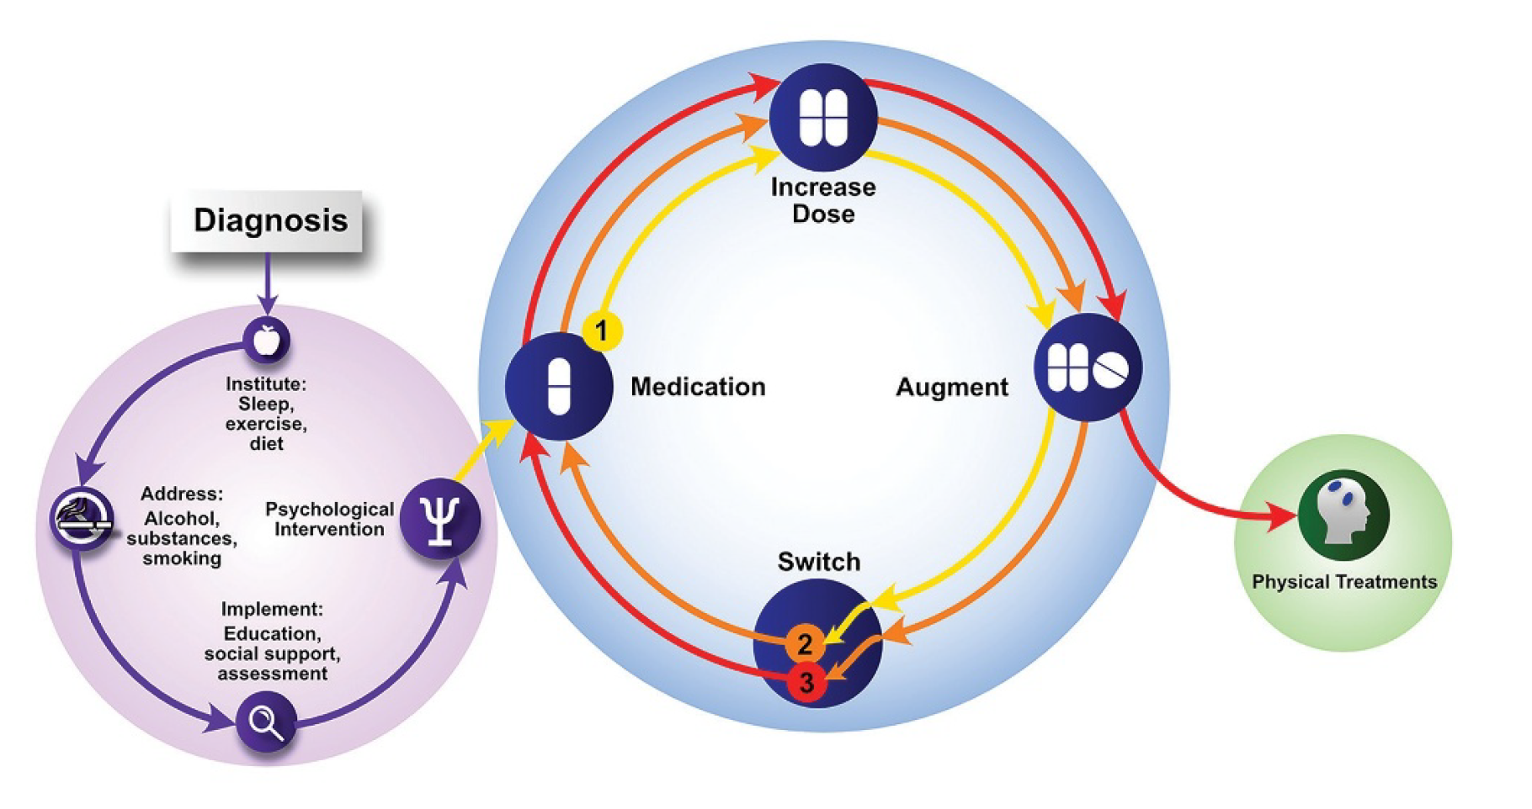
The management of major depression
G S Malhi et al; Australian & New Zealand journal of Psychiatry 2021

Slide 34
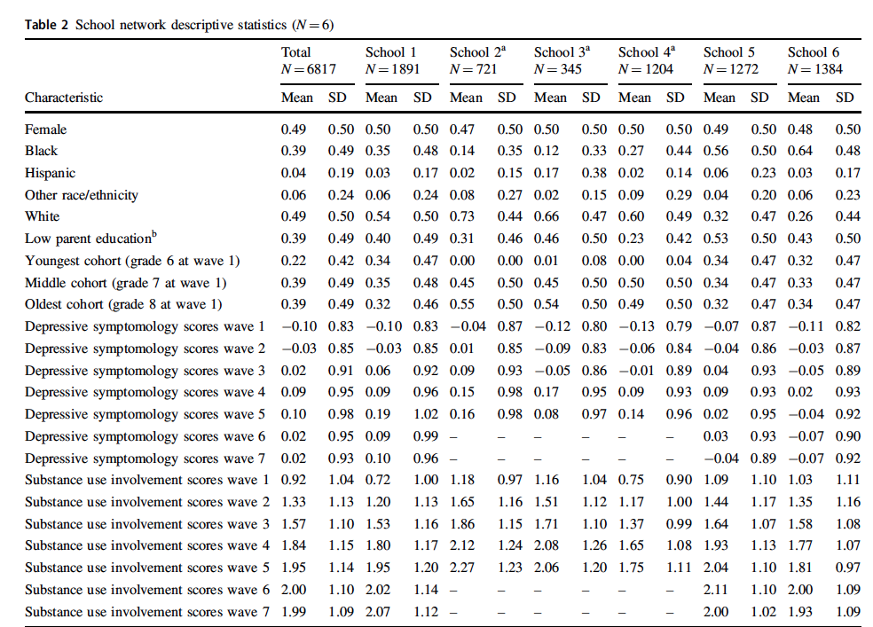
Depressive Symptomology as a Moderator of Friend Selection and Inﬂuence on Substance Use Involvement: Estimates from Grades 6 to 12 in Six Longitudinal School-Based Social Networks
6817
Nei giovani dai 13 ai 18 la percentuale di depressione varia dall’ 11% al 40%
Gli adolescenti con sintomi depressivi hanno abilità sociali compromesse, che limitano il loro pool di amici e la capacità nel fare amicizia, rendendo più probabile la scelta di amici marginali e devianti
L’uso di sostanze e la sintomatologia depressiva tendevano ad aumentare nei primi 5 anni in tutte le scuole, con la sintomatologia depressiva che scendeva leggermente nel 6° anno con l’accesso nella scuola superiore
Susan T. Ennett, et al; Journal of Youth and adolescence; Aug 2018

Slide 35
Summary of substance use stages and associated mental and physical healthconditions, by life
Adolescenza
alcool
cannabis
Tabacco
Inalanti
Anfetamine
Oppioidi/antidolorifici
Sostanze su menzionate
Benzodiazepine
Cocaina / "crack"
Eroina
Metamfetamina
Lesioni accidentali
Automobile
Incidenti
Violenza fisica
Sessuale
Avvelenamento / overdose
Malattie trasmesse per via sessuale
Problemi respiratori
Avvelenamento/sovradosaggio
Malattie a trasmissione sessuale Cancro
Cardiopatia / ipertensione / ictus Diabete
Problemi respiratori
Danno al fegato / malattia
Ideazione suicidaria
Depressione
Ansia
ADHD
Disordine della condotta
Età adulta
Ideazione suicidaria
Depressione
Ansia/Attacchi di Panico
Disturbo Bipolare
Disturbo post traumatico
Fobia sociale
Disturbo della personalità antisociale
T. M. Schulte and Y. Hser; Public Health Review, 2014

Slide 36
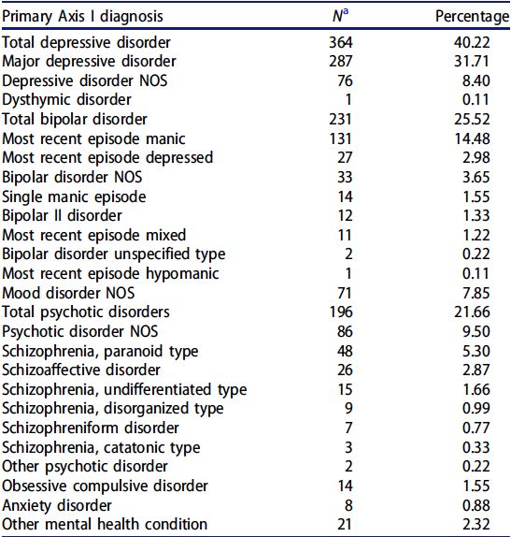
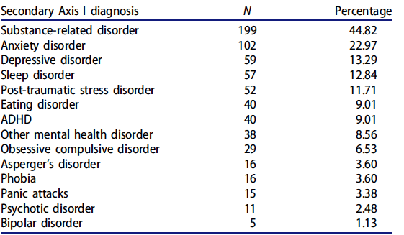
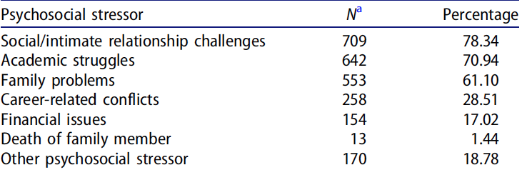
Characterization of psychiatrically hospitalized college students
Laura Braider, et al; Journal of American College Health; 2018
Notes:
I sintomi elencati nel DSM-5 e ICD-11 per la diagnosi di depressione sono quasi identiche
(umore depresso; interesse o piacere notevolmente diminuito nelle attività; ridotta capacità di pensare o concentrarsi, o indecisione; sentimenti di inutilità o senso di colpa eccessivo o inappropriato; pensieri ricorrenti di morte, ideazione suicidaria, o tentativi o piani di suicidio; insonnia o ipersonnia; cambiamento significativo dell'appetito o del peso; agitazione o ritardo psicomotorio; e affaticamento o perdita di energia) sono condivisi dai due sistemi, mentre uno (disperazione per il futuro) appare solo nell'elenco ICD-11. In entrambi i sistemi, la presenza di almeno cinque di questi sintomi è richiesta per la maggior parte della giornata, quasi ogni giorno, per almeno due settimane, ed è obbligatorio il verificarsi di umore depresso o di interesse o piacere diminuito.
una revisione sistematica di studi qualitativi sulla depressione condotti in tutto il mondo20 ha rilevato che alcuni elementi somatici (cioè dolori e dolori generali, mal di testa e "problemi con il cuore" come cuore pesante, dolore cardiaco e palpitazioni) sono tra i sintomi più frequentemente segnalati nel mondo dai pazienti depressi, anche se un po 'più frequenti nelle popolazioni non occidentali.

Slide 37
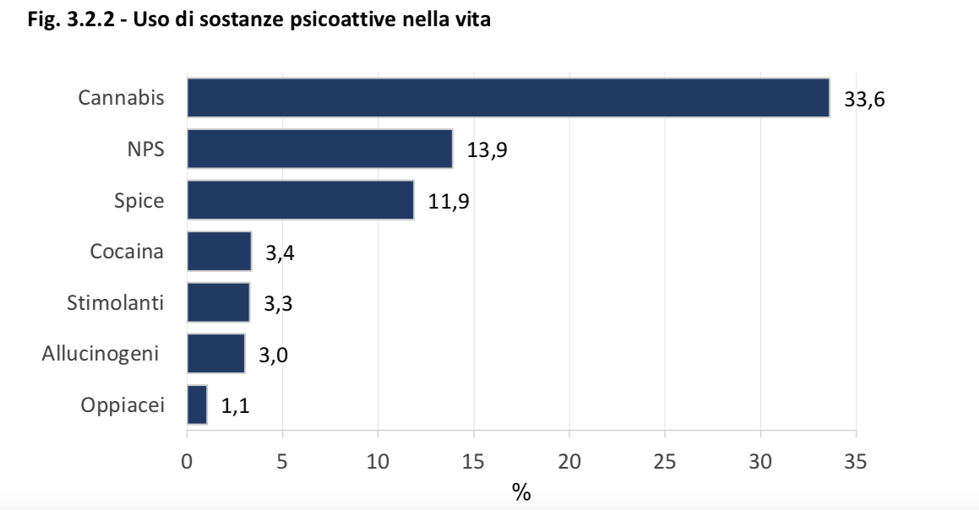

Consumo Di Cannabis Nella Popolazione Studentesca Italiana
Comunicata alla Presidenza del Consiglio il 14 settembre 2018

Slide 38
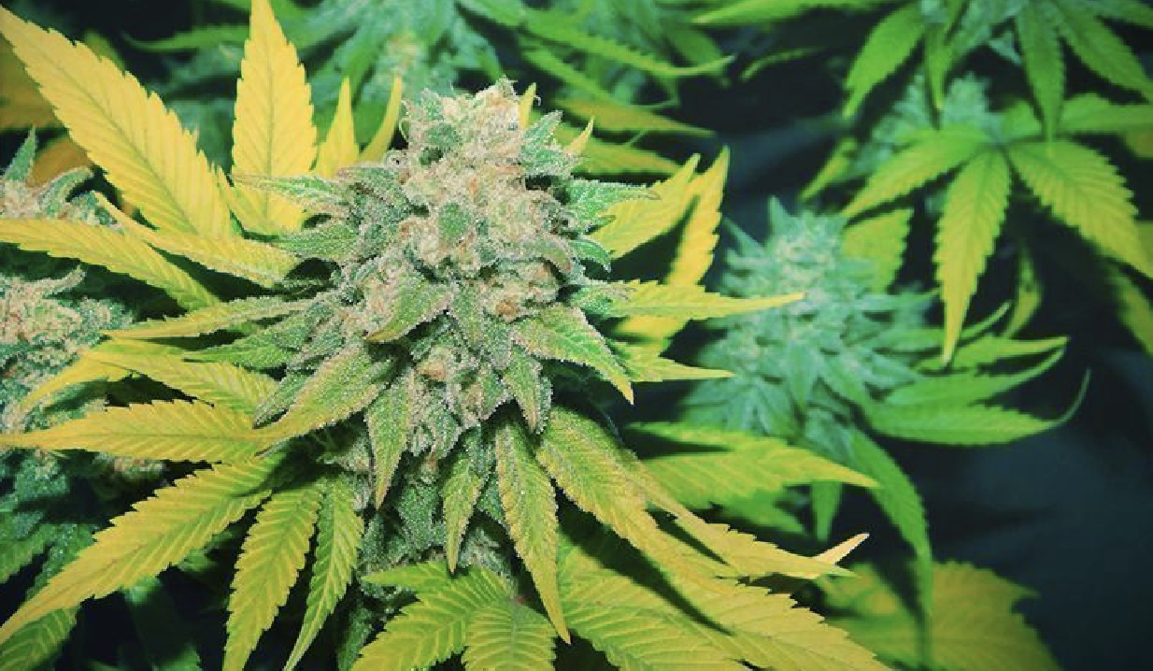
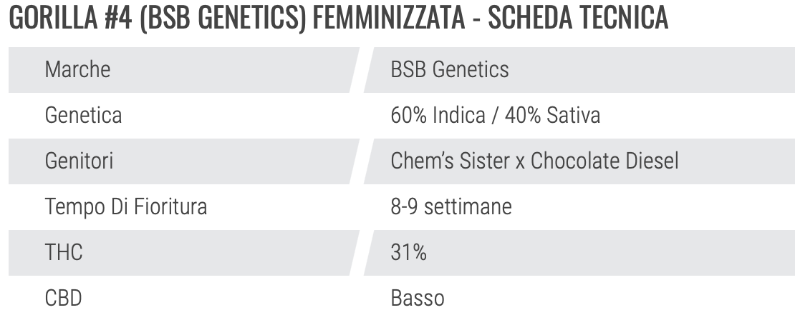
Le Varietà Più Forti E Più Potenti De Cannabis
E: info@zamnesia.com
Notes:
La Gorilla #4 della BSB Genetics non è certo una varietà per consumatori principianti. Il suo contenuto di THC si mantiene in media intorno al 26%, con alcuni fenotipi che possono superare addirittura il 30%. Questa pianta è così potente che vi basteranno un paio di boccate per ritrovarvi "incollati" al divano, completamente fusi in un profondo stato di relax e con un felice sorriso stampato sul volto!
Raadhuisstraat 20 (*)
1016 DE Amsterdam
Paesi Bassi
Camera di Commercio: 54983045
Partita IVA: NL851516166B01

Slide 39
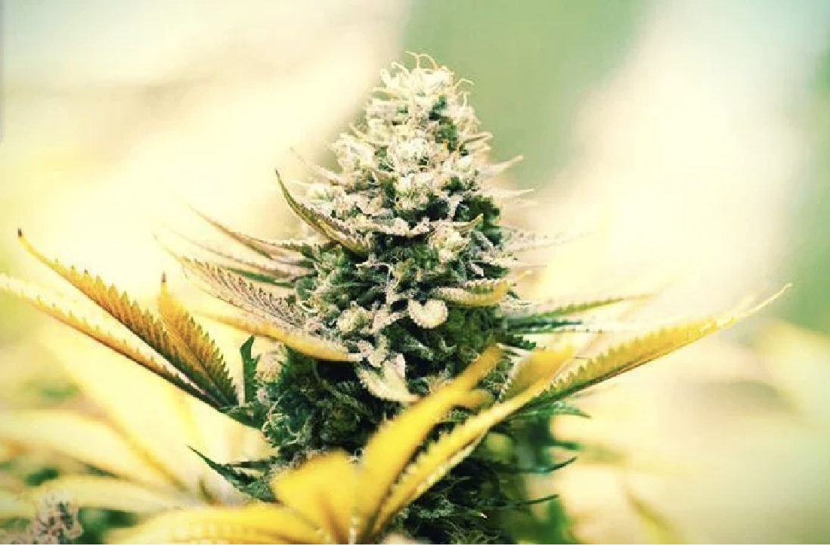
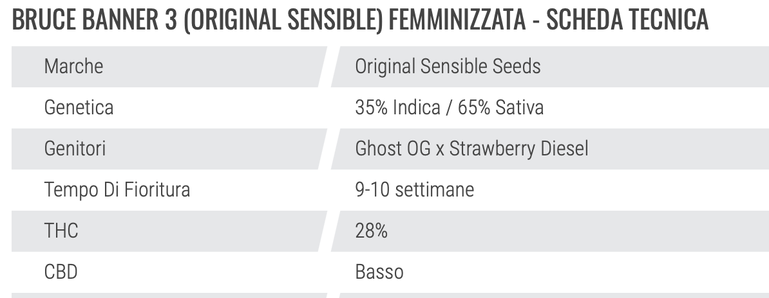
Le Varietà Più Forti E Più Potenti De Cannabis
E: info@zamnesia.com
Notes:
La Bruce Banner #3 non viene chiamata "La Varietà Più Forte del Pianeta" per niente. Solo una boccata di questa potente marijuana potrebbe essere sufficiente per tenervi sollevati per ore. Ma la Bruce Banner #3 non è solo una meravigliosa varietà di cannabis per veri intenditori e persone dalla mente creativa interessate ad una spinta di energia in più. Anche i consumatori terapeutici usano questa pianta per alleviare diversi disturbi, tra cui depressione, stress, affaticamento, infiammazioni, emicranie e nausea.

Slide 40
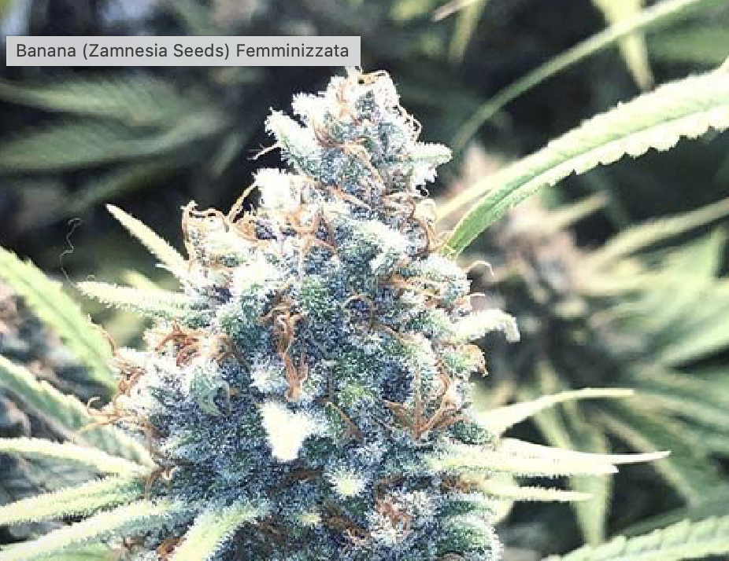
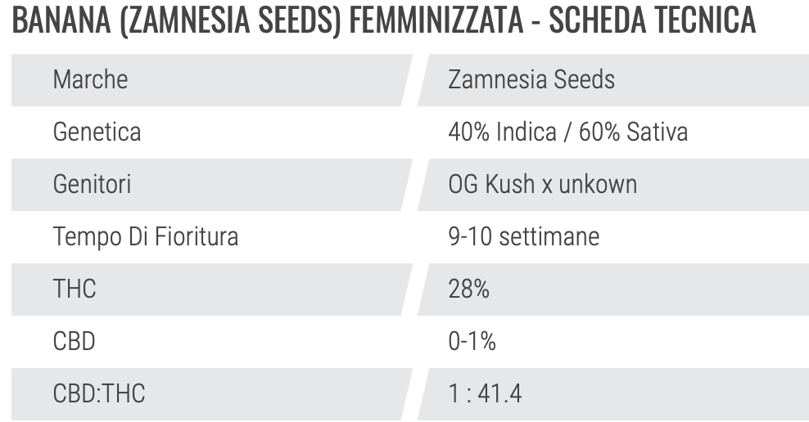
Le Varietà Più Forti E Più Potenti De Cannabis
E: info@zamnesia.com
Notes:
I suoi effetti si iniziano a percepire come un leggero "high" cerebrale da sativa, che ispira, motiva e stimola. Una straordinaria varietà per svolgere qualsiasi attività creativa. Tuttavia, grazie al suo lato indica, i suoi effetti euforici e creativi sono accompagnati da una piacevole e rilassante sensazione che rende l'esperienza complessiva alquanto bilanciata. Tuttavia, rimane una straordinaria marijuana da consumare a qualsiasi ora del giorno.

Slide 41
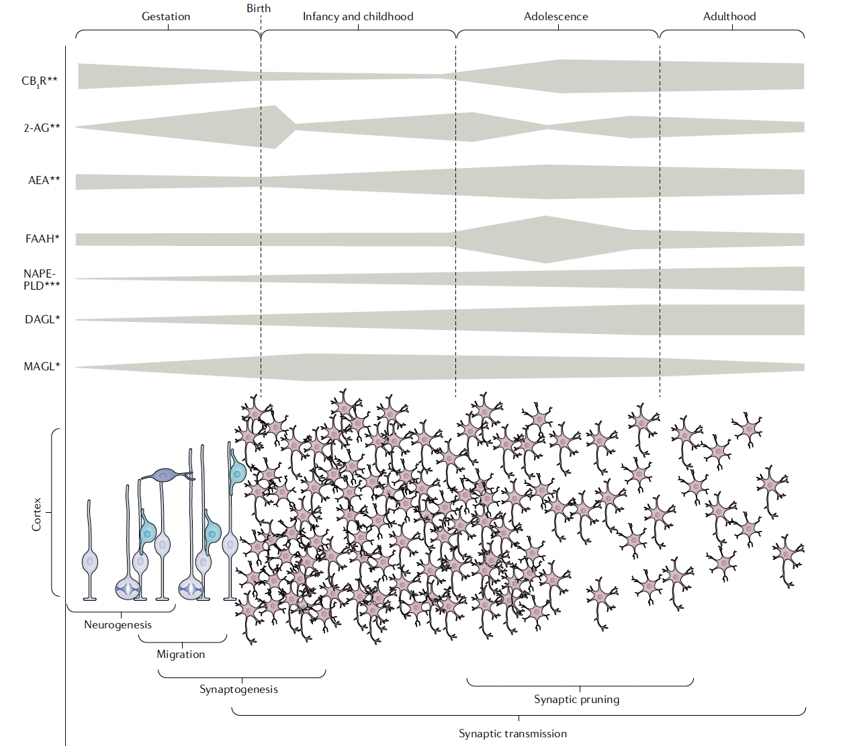
Cannabis and synaptic reprogramming of the developing brain
A Bara, J-M N. Ferland, G Rompala, H Szutorisz and Y L. Hurd; Nature Reviews 2021
Notes:
Modello neuroevolutivo dell'endocannabinoide (CB1R), endocannabinoide
(eCB) ligandi (2-​arachidoniolglicerolo (2-​AG) e anandamide (AEA)), enzimi di sintesi (diacilglicerolo
lipasi (DAGL) e N-acilfosfatidiletanolammina selettivo fosfolipasi D (NAPE-​PLD)) e degradativa
enzimi (monoacilglicerolo lipasi (MAGL) e acidi grassi ammide idrolasi (FAAH)) rilevata nel cervello (asterisco singolo, umano; due asterischi, roditore; tre asterischi, umano e roditore). Nei roditori, il gene Cnr1, che codifica per CB1R, mostra la sua massima espressione durante lo sviluppo iniziale e poi l'espressione diminuisce fino all'età adulta. Coerentemente, CB1R aumenta progressivamente dall'inizio della gestazione a raggiungere densità massime durante l'adolescenza in vari
regioni cerebrali (striato, proencefalo limbico e mesencefalo ventrale) prima di scendere a livelli elevati e sostenuti nel cervello adulto.
Pannello inferiore: illustrazione di diversi eventi di sviluppo neurologico che si verificano dalla gestazione alla prima età adulta che sono regolati dalla segnalazione della BCE. Il periodo di gestazione è caratterizzato dala generazione e la migrazione neuronale sono seguite in una fase successiva per sinaptogenesi e trasmissione sinaptica che continua
nell'infanzia, nella fanciullezza e nell'età adulta. Il periodo adolescenziale è caratterizzato dalla potatura sinaptica (eliminazione di sinapsi) che modella l'architettura del cervello maturo con
fluttuazioni dinamiche dei componenti del sistema BCE, compresa l'espressione CB1R, i ligandi eCB e l'attività FAAH durante la prima e la tarda adolescenza.

Slide 42
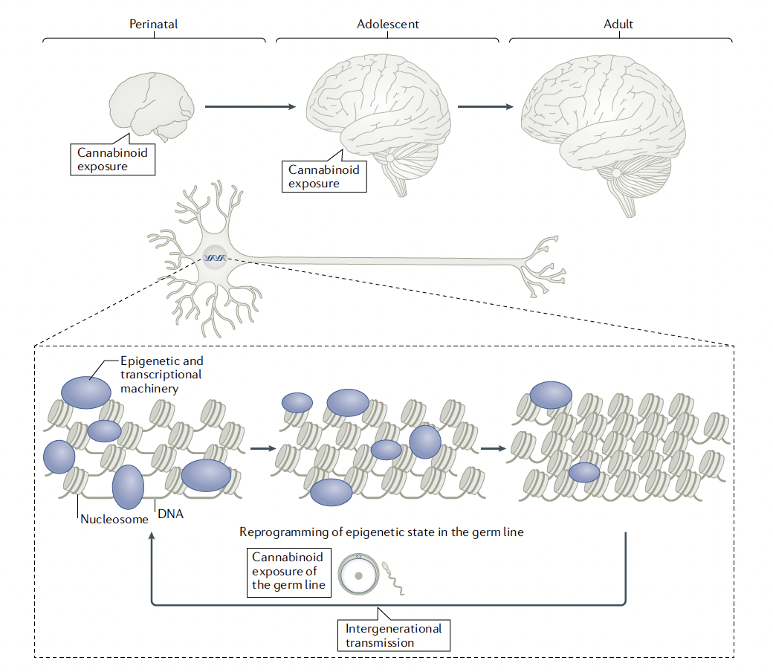
Cannabis and synaptic reprogramming of the developing brain
A Bara, J-M N. Ferland, G Rompala, H Szutorisz and Y L. Hurd; Nature Reviews 2021
Notes:
Meccanismi epigenetici, che si verificano sul DNA nel nucleo delle cellule per regolano l'espressione genica, sono sensibili all'esposizione ai cannabinoidi. Durante le fasi di sviluppo perinatale e adolescenziale, la struttura della cromatina dei loci genici funzionalmente correlati alla plasticità sinaptica regolato da macchinari epigenetici e trascrizionali (rappresentati da varie forme colorate) che possono essere alterati da stimoli esterni come l'esposizione ai cannabinoidi. Con il progredire dello sviluppo, questa maggiore sensibilità dell'epigenetica la reattività diminuisce, rendendo il cervello adulto meno vulnerabile alle influenze esterne.

Slide 43
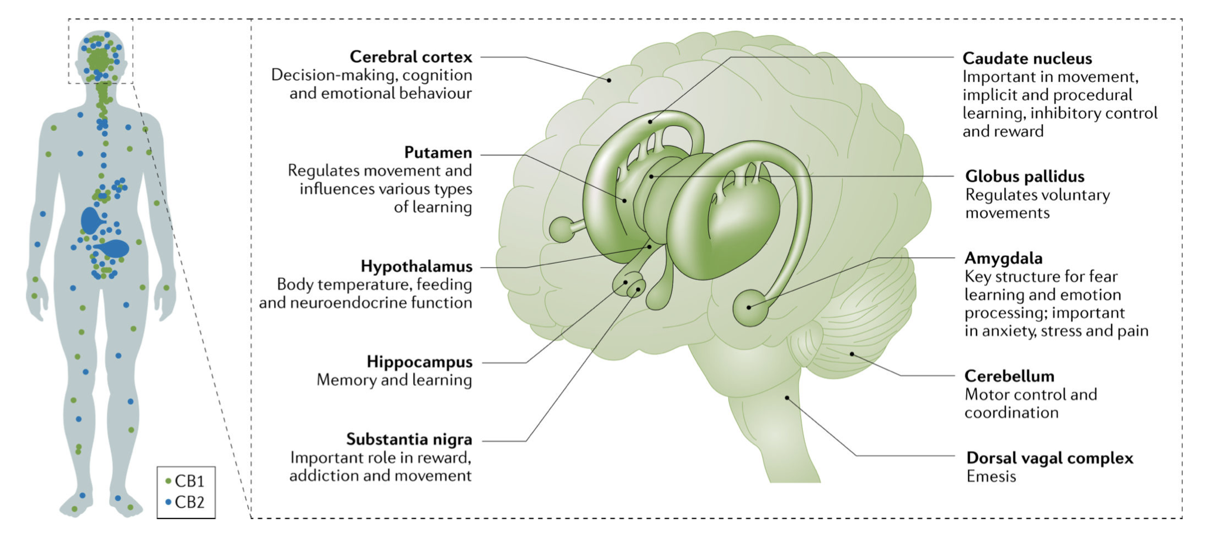
Cannabis use and cannabis use disorder
Connor JP, Stjepanović D, Le Foll B, Hoch E, Budney AJ, Hall WD. Nat Rev Dis Primers. 2021 Feb

Slide 44
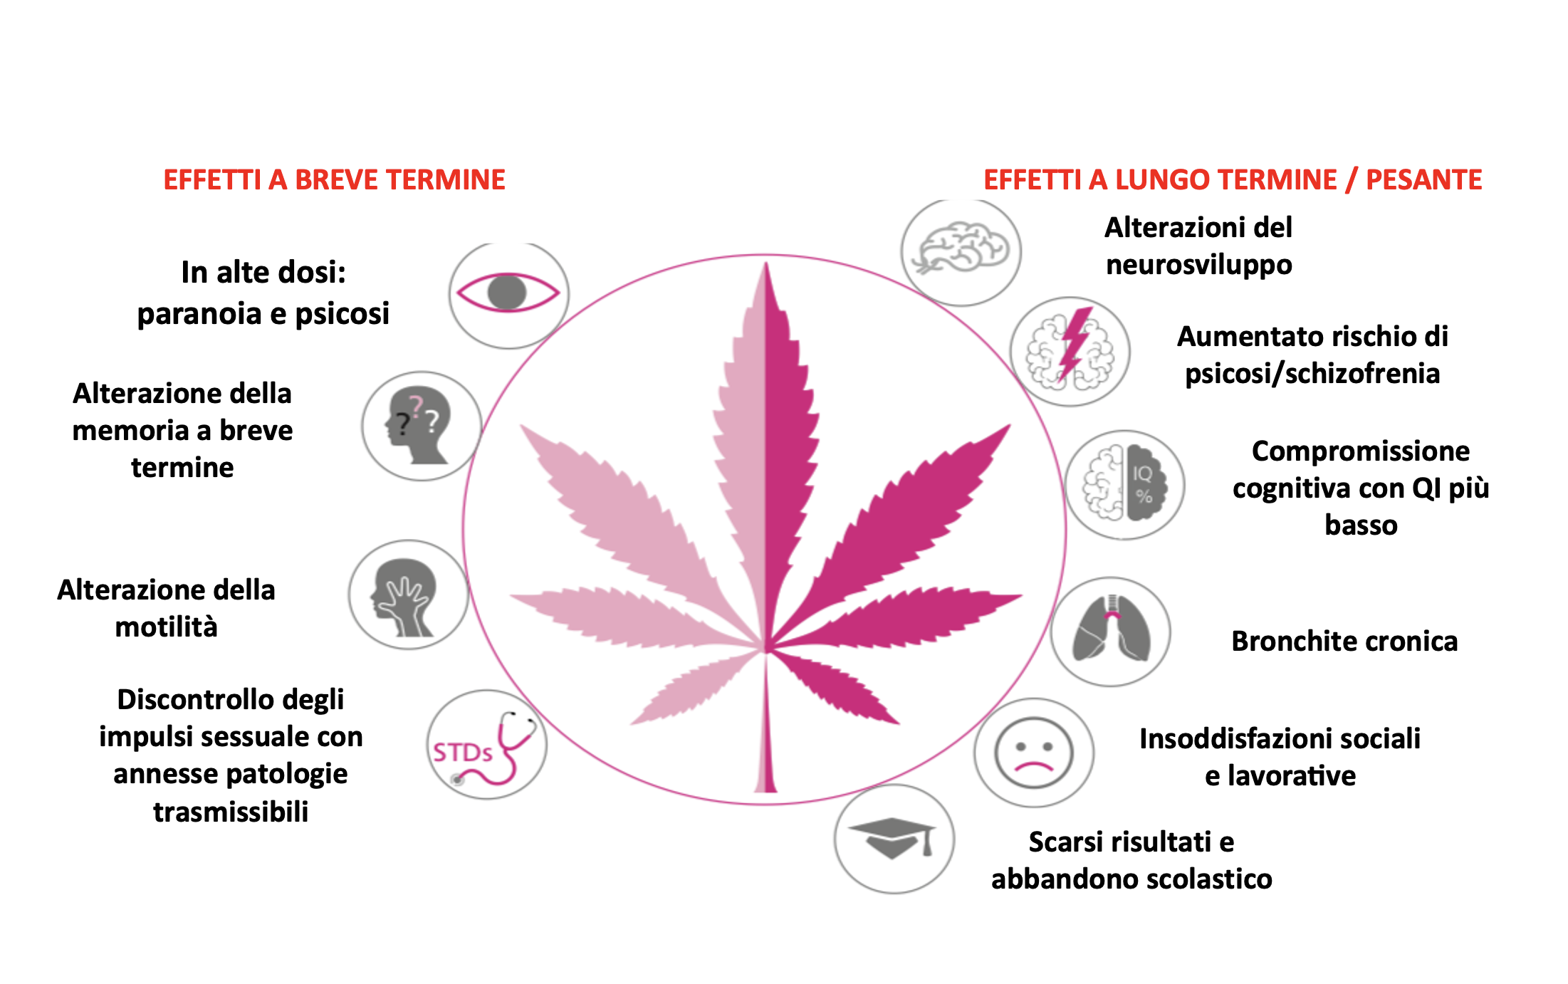
The Negative Health Effects Of Cannabis
Nora D. Volkow at al; New England Journal of Medicine, 2014

Slide 45
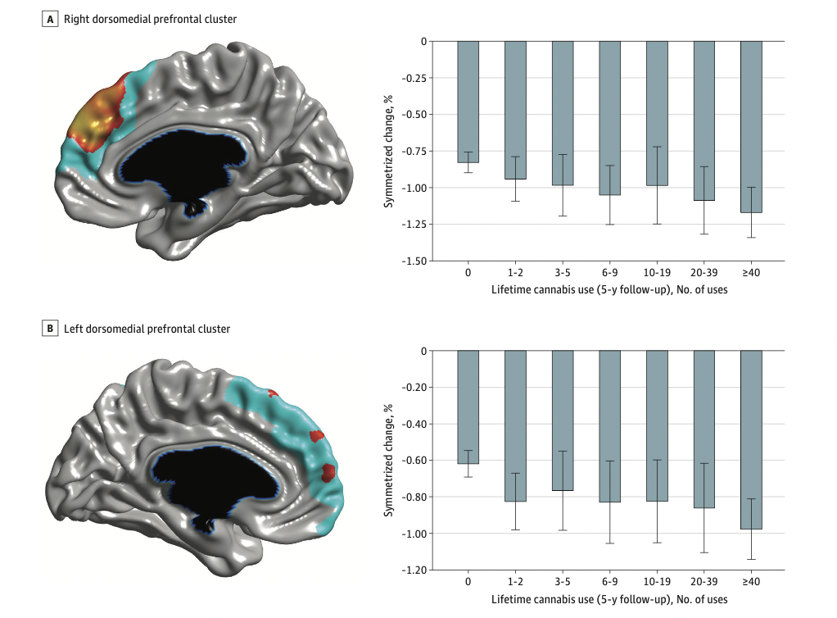
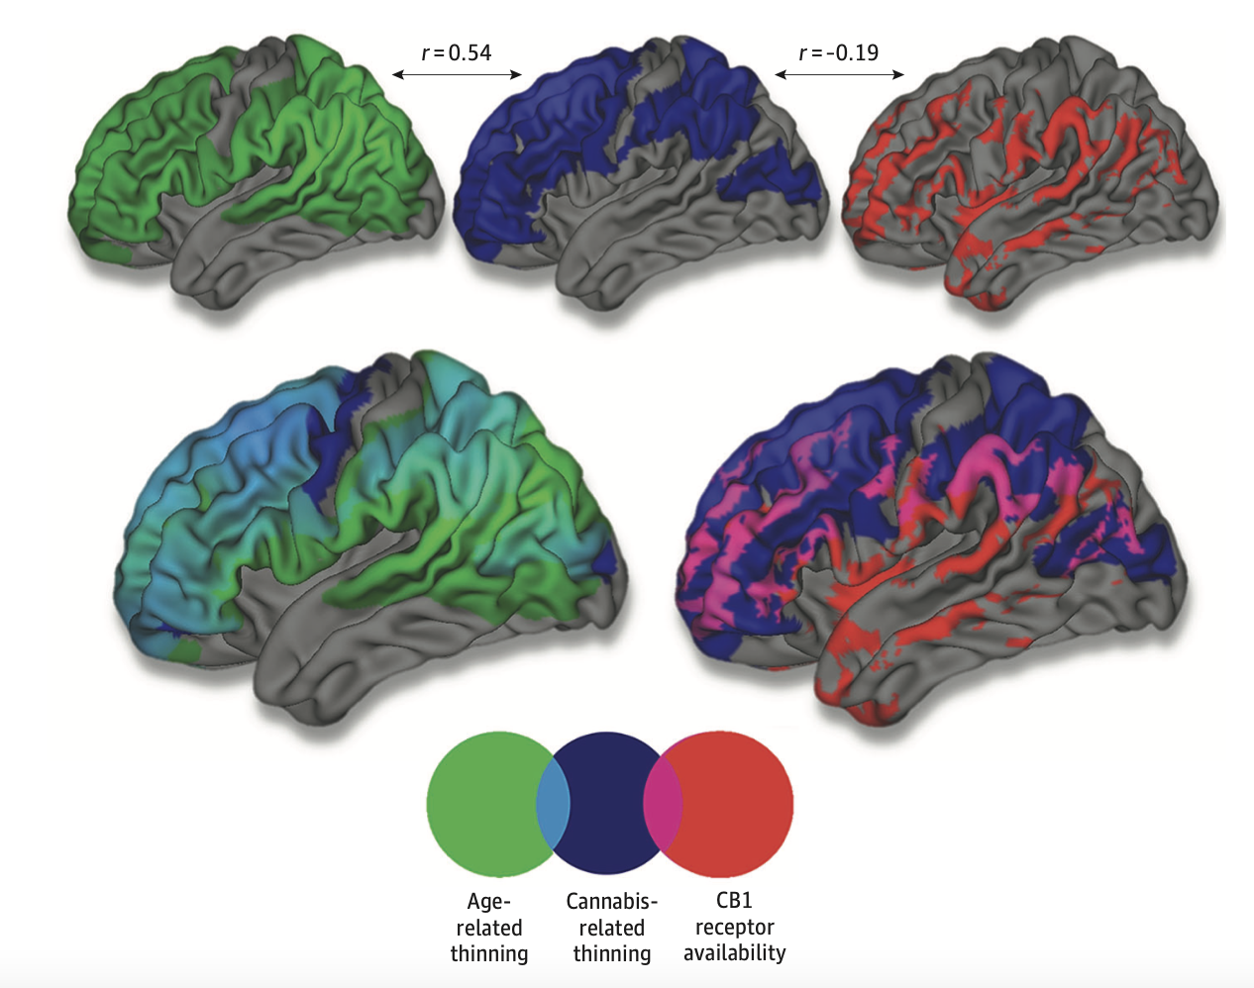
Association Of Cannabis Use During Adolescence With Neurodevelopment
Albaugh MD, et al. JAMA Psychiatry. 2021 Jun
Notes:
l'uso di cannabis è associato a un assottigliamento corticale accelerato correlato all'età nel prefrontale sinistro e prefrontale destro. Inoltre, l'interazione time × cannabis era significativamente associata a una mappa derivata dalla PET della disponibilità del recettore CB1, indicando che le aree corticali in cui l'
assottigliamento legato all'età era qualificato dalla cannabis si sovrapponevano parzialmente ad aree che mostravano una maggiore densità di recettori CB1.
I risultati dell'analisi longitudinale hanno indicato che l'assottigliamento corticale correlato all'età era associato all'uso di cannabis in modo dose-dipendente in modo tale che un maggiore uso dal basale al follow-up a 5 anni fosse associato a tassi aumentati di assottigliamento corticale nelle regioni prevalentemente prefrontali durante lo stesso periodo

Slide 46

Family-Focused Interventions to Prevent Substance Use Disorders in Adolescence: Proceedings of a Workshop (2022)
Federal drug control spending for fiscal year 2008 through 2017
National Academy of Sciences; 2022

Slide 47

Preventive psychiatry: a blueprint for improving the mental health of young people
P Fusar-Poli, C U. Correll, C Arango, M Berk, V Patel, J P.A. Ioannidis; World Psychiatry 2021
Notes:
La fase premorbosa inizia durante il periodo perinatale ed è spesso asintomatico. Accumulo di ulteriori fattori di rischio dall'infanzia alla giovane età adulta potrebbero portare alla nascita
di uno stadio clinico ad alto rischio, caratterizzato da sintomi attenuati che non soddisfano la soglia diagnostica per i disturbi mentali ma sono tipicamente associati con un certo grado di compromissione funzionale. Questi sintomi attenuati possono poi progredire fino a diventare completamente sintomatici, per poi persistere fino all'età adulta,
soprattutto se trattata in modo subottimale, portando ad una fase recidivante ed eventualmente a stadio cronico.
Il periodo dal prenatale/perinatale fase all'inizio del primo episodio la più avvincente finestra di opportunità preventiva.
Integrando il quadro preventivo all'interno di un neurosviluppo sensibile modello di stadiazione clinica, prevenzione primaria (universale, selettivo e indicato) e
promozione di un buono stato mentale (e fisico) emergono come strategie fondamentali da raggiungere questa finestra critica.

Slide 48

Royal Australian and New Zealand College of Psychiatrists clinical practice guidelines for mood disorders
Modello biopsicosociale e di stile di vita (BPSL)
G S Malhi et al; Australian & New Zealand journal of Psychiatry 2015
Notes:
Quindi è stato ampiamente impiegato in psichiatria e recentemente è stato ampliato per includere fattori di stile di vita come l'uso improprio di sostanze, la dieta e il fumo; tutto ciò, insieme ai fattori di resilienza, ha dimostrato di avere un impatto sullo sviluppo della depressione e del disturbo bipolare.
I componenti del modello rappresentano domini apparentemente distinti, tuttavia recenti ricerche hanno dimostrato che esistono importanti legami iterativi tra i vari componenti e questi contribuiscono cumulativamente all'insorgenza e al mantenimento dei disturbi dell'umore

Slide 49
Conclusioni
Cosa serve ai pazienti nel trattamento delle depressioni?
Promuovere un’adeguata coscienza di malattia
Riconoscere precocemente i sintomi
Migliorare l’aderenza ai trattamenti
Riduzione dello stigma
Riduzione di isolamento

